Slide 1

最小二乗法から
機械学習 (線形回帰) へ
モデル: $f\left(x\right)=a_{1}x^{\left(1\right)}+a_{2}x^{\left(2\right)}+⋯+a_{p}x^{\left(p\right)}=\sum_{k=0}^{p}{a_{k}x^{\left(k\right)}}$
${x_{j}}^{\left(k\right)}$: j番目のデータのk番目の記述子
$$j=1, 2, ⋯,n$$
$$k=1, 2, ⋯,p$$
$y_{j}=f\left(x_{j}\right)=a_{1}{x_{j}}^{\left(1\right)}+a_{2}{x_{j}}^{\left(2\right)}+⋯+a_{p}{x_{j}}^{\left(p\right)}=\sum_{k=0}^{p}{a_{k}{x_{j}}^{\left(p\right)}}$

Slide 2
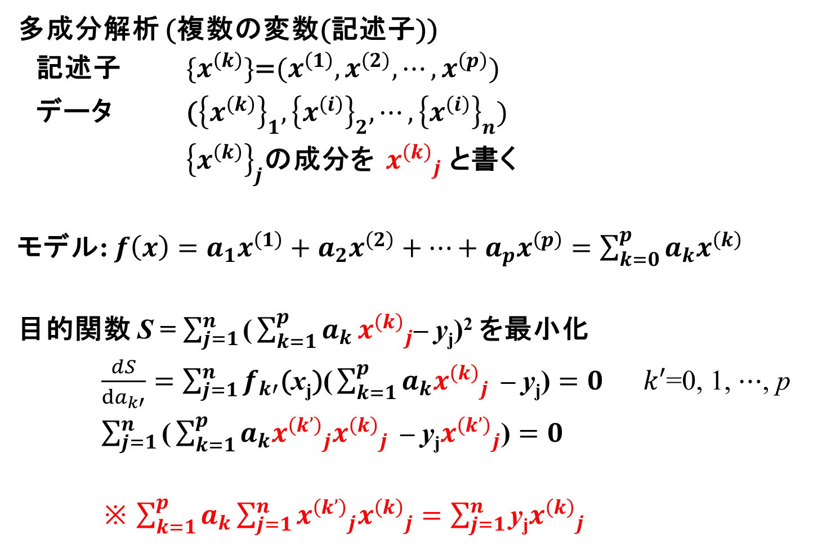
重回帰 (多変量解析): 複数変数の線形回帰
多成分解析 (複数の変数(記述子))
記述子 $\{x^{\left(k\right)}\}$=$(x^{\left(1\right)},x^{\left(2\right)},⋯,x^{\left(p\right)})$
データ (${\left\{x^{\left(k\right)}\right\}}_{1},{\left\{x^{\left(i\right)}\right\}}_{2},⋯,{\left\{x^{\left(i\right)}\right\}}_{n})$
${\left\{x^{\left(k\right)}\right\}}_{j}$の成分を ${x^{\left(k\right)}}_{j}$ と書く
モデル: $f\left(x\right)=a_{1}x^{\left(1\right)}+a_{2}x^{\left(2\right)}+⋯+a_{p}x^{\left(p\right)}=\sum_{k=0}^{p}{a_{k}x^{\left(k\right)}}$
目的関数 S = $\sum_{j=1}^{n}{\text{(}\sum_{k=1}^{p}{a_{k}}{x^{\left(k\right)}}_{j}\text{– }\text{y}\text{j}\text{)}\text{2}}$ を最小化
$\frac{dS}{da_{k′}}=\sum_{j=1}^{n}{f_{k′}\text{(}\text{x}\text{j}\text{)}\text{(}\sum_{k=1}^{p}{a_{k}{x^{\left(k\right)}}_{j}} \text{– }\text{y}\text{j}\text{)}=0}$ $k′$=0, 1, $⋯$, p
$\sum_{j=1}^{n}{\text{(}\sum_{k=1}^{p}{a_{k}{x^{\left(k’\right)}}_{j}{x^{\left(k\right)}}_{j}} \text{– }\text{y}\text{j}{x^{\left(k’\right)}}_{j}\text{)}=0}$
※ $\sum_{k=1}^{p}{a_{k}\sum_{j=1}^{n}{{x^{\left(k’\right)}}_{j}{x^{\left(k\right)}}_{j}}}=\sum_{j=1}^{n}{\text{y}\text{j}{x^{\left(k\right)}}_{j}}$

Slide 3
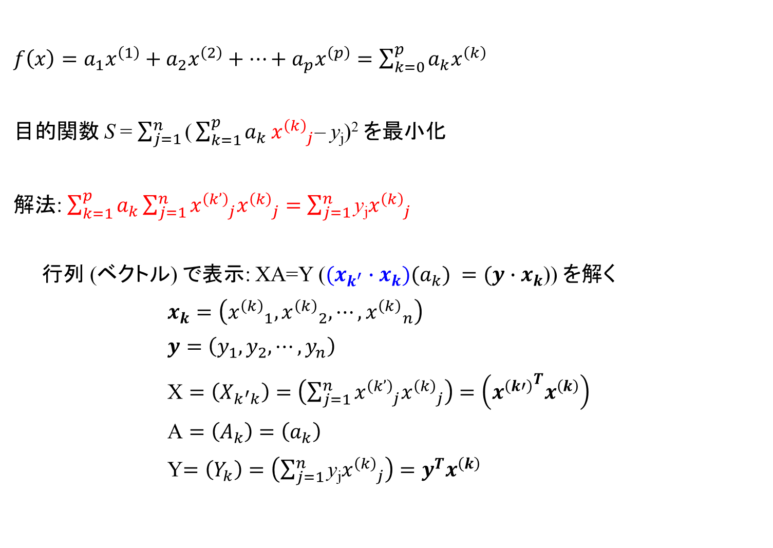
重回帰 (多変量解析): 複数変数の線形回帰
$f\left(x\right)=a_{1}x^{\left(1\right)}+a_{2}x^{\left(2\right)}+⋯+a_{p}x^{\left(p\right)}=\sum_{k=0}^{p}{a_{k}x^{\left(k\right)}}$
目的関数 S = $\sum_{j=1}^{n}{\text{(}\sum_{k=1}^{p}{a_{k}}{x^{\left(k\right)}}_{j}\text{– }\text{y}\text{j}\text{)}\text{2}}$ を最小化
解法: $\sum_{k=1}^{p}{a_{k}\sum_{j=1}^{n}{{x^{\left(k’\right)}}_{j}{x^{\left(k\right)}}_{j}}}=\sum_{j=1}^{n}{\text{y}\text{j}{x^{\left(k\right)}}_{j}}$
行列 (ベクトル) で表示: XA=Y ($(x_{k^{′}}∙x_{k})(a_{k}) =(y∙x_{k}$)) を解く
$x_{k}=\left({x^{\left(k\right)}}_{1},{x^{\left(k\right)}}_{2},⋯,{x^{\left(k\right)}}_{n}\right)$
$y=\left(y_{1},y_{2},⋯,y_{n}\right)$
$\text{X}=\left(X_{k^{′}k}\right)=\left(\sum_{j=1}^{n}{{x^{\left(k’\right)}}_{j}{x^{\left(k\right)}}_{j}}\right)=\left({x^{\left(k′\right)}}^{T}x^{\left(k\right)}\right)$
$\text{A}=\left(A_{k}\right)=\left(a_{k}\right)$
Y$=\left(Y_{k}\right)=\left(\sum_{j=1}^{n}{\text{y}\text{j}{x^{\left(k\right)}}_{j}}\right)=y^{T}x^{\left(k\right)}$

Slide 4
機械学習の入力データ: 重回帰 (線形)
一般的な最小二乗法の入力データ random-poly.xlsx
フィッティング関数 f_{i}(x) = {1, x, x², x³, ･･･} はプログラム中で計算する
機械学習の回帰の入力データ random-poly-ML.xlsx
フィッティング関数 f_{i}(x) の値は記述子として
与える
LinearRegression() では定数部分は勝手に
計算して intercept として返すので、
定数以外の項を記述子として与える
（x^1, x^2, x^3)

Slide 5
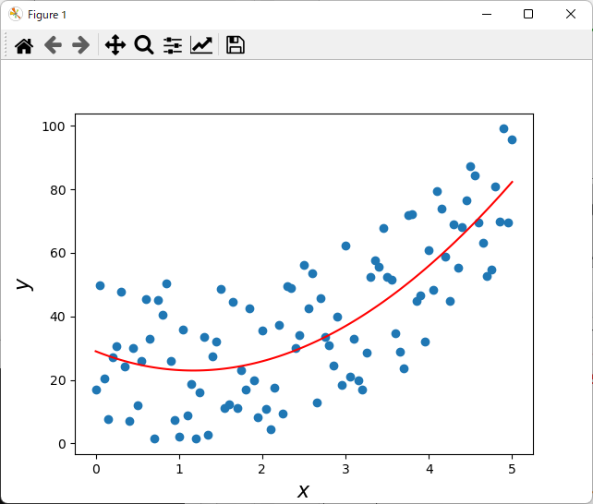
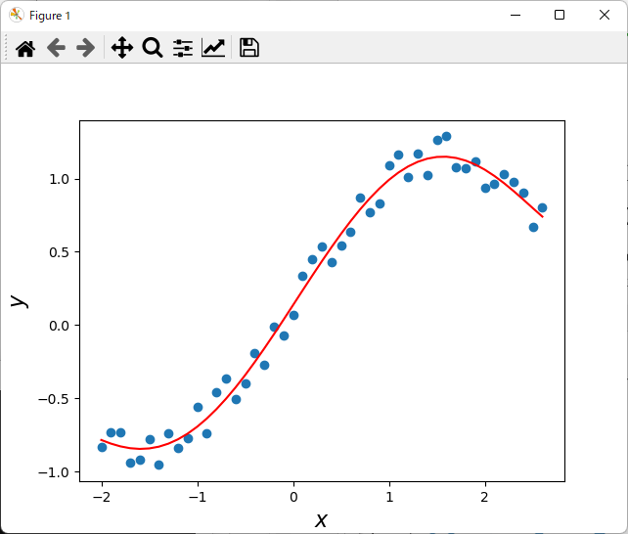
Program: lsq-polynomial-ML.py
Usage: python lsq-polynomial-ML.py input file
python lsq-polynomial-ML.py random-poly-ML.xlsx
3次多項式で回帰
python lsq-polynomial-ML.py random-sin-ML.xlsx
5次多項式で回帰

Slide 6
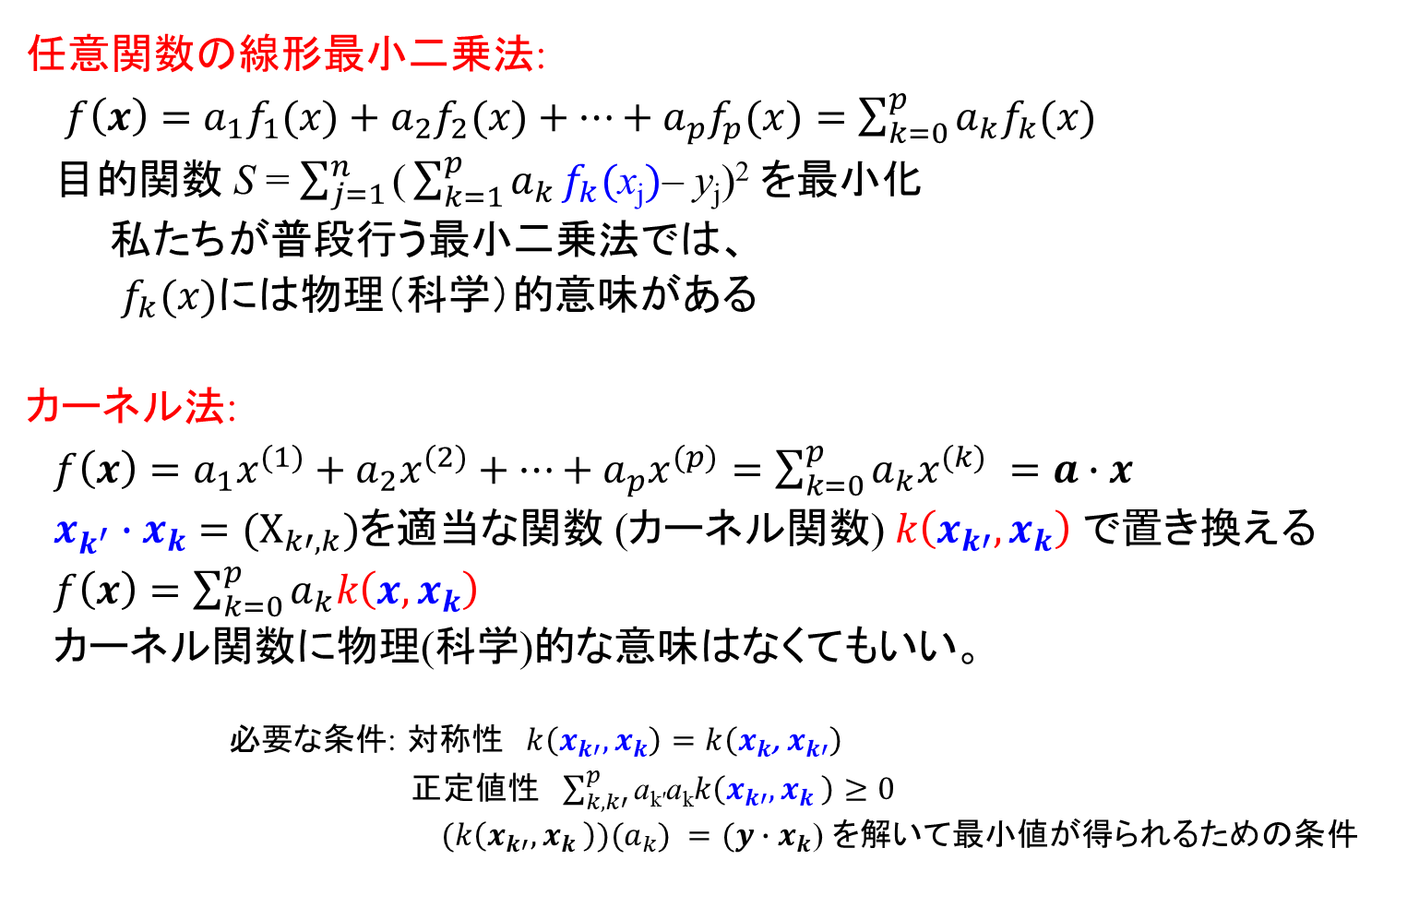
機械学習: カーネル法
任意関数の線形最小二乗法:
$f\left(x\right)=a_{1}f_{1}(x)+a_{2}f_{2}(x)+⋯+a_{p}f_{p}(x)=\sum_{k=0}^{p}{a_{k}f_{k}(x) }$
目的関数 S = $\sum_{j=1}^{n}{\text{(}\sum_{k=1}^{p}{a_{k}}f_{k}\text{(}\text{x}\text{j}\text{)}\text{– }\text{y}\text{j}\text{)}\text{2}}$ を最小化
私たちが普段行う最小二乗法では、
$f_{k}(x)$には物理（科学）的意味がある
カーネル法:
$f\left(x\right)=a_{1}x^{(1)}+a_{2}x^{(2)}+⋯+a_{p}x^{(p)}=\sum_{k=0}^{p}{a_{k}x^{(k)} }=a∙x$
$x_{k^{′}}∙x_{k}={(X}_{k′,k})$を適当な関数 (カーネル関数) $k\left(x_{k′},x_{k}\right)$ で置き換える
$f\left(x\right)=\sum_{k=0}^{p}{a_{k}k\left(x,x_{k}\right)}$
カーネル関数に物理(科学)的な意味はなくてもいい。
必要な条件: 対称性 $k\left(x_{k′},x_{k}\right)=k\left(x_{k}\text{,}{ x}_{k′}\right)$
正定値性 $\sum_{k,k′}^{p}{\text{a}\text{k}\text{′}\text{a}\text{k}k\left(x_{k′}{, x}_{k}\right)}≥0$
$(k\left(x_{k′}{, x}_{k}\right))(a_{k}) =(y∙x_{k}$) を解いて最小値が得られるための条件

Slide 7
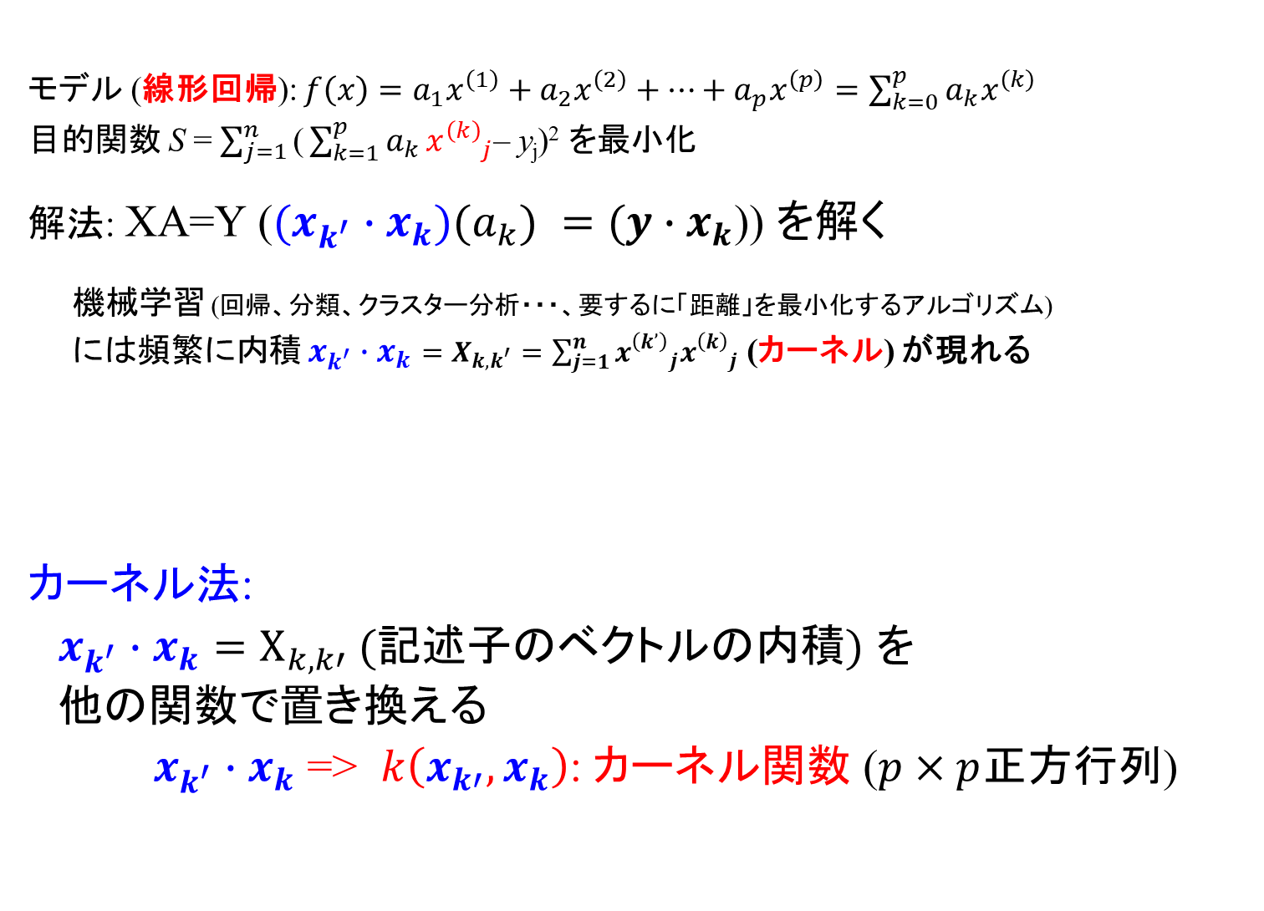
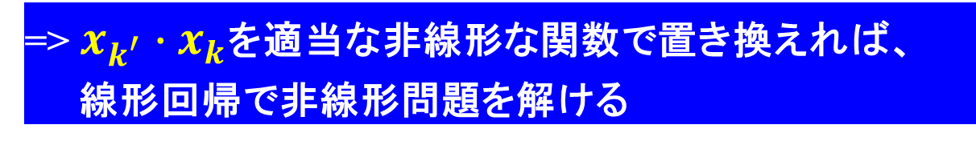
機械学習: カーネル法
モデル (線形回帰): $f\left(x\right)=a_{1}x^{\left(1\right)}+a_{2}x^{\left(2\right)}+⋯+a_{p}x^{\left(p\right)}=\sum_{k=0}^{p}{a_{k}x^{\left(k\right)}}$
目的関数 S = $\sum_{j=1}^{n}{\text{(}\sum_{k=1}^{p}{a_{k}}{x^{\left(k\right)}}_{j}\text{– }\text{y}\text{j}\text{)}\text{2}}$ を最小化
解法: XA=Y ($(x_{k^{′}}∙x_{k})(a_{k}) =(y∙x_{k}$)) を解く
機械学習 (回帰、分類、クラスター分析・・・、要するに「距離」を最小化するアルゴリズム)
には頻繁に内積 $x_{k^{′}}∙x_{k}=X_{k,k^{′}}=\sum_{j=1}^{n}{{x^{\left(k’\right)}}_{j}{x^{\left(k\right)}}_{j}}$ (カーネル) が現れる
カーネル法:
$x_{k^{′}}∙x_{k}=X_{k,k′}$ (記述子のベクトルの内積) を
他の関数で置き換える
$x_{k^{′}}∙x_{k}$ => $k\left(x_{k′},x_{k}\right)$: カーネル関数 ($p×p$正方行列)
=> $x_{k^{′}}∙x_{k}$を適当な非線形な関数で置き換えれば、
線形回帰で非線形問題を解ける

Slide 8

カーネル ＝ 波動関数の基底関数
カーネル法:
$x_{k^{′}}∙x_{k}=X_{k,k′}$ (記述子のベクトルの内積) を
“なんでもいいから適当な” 他の関数で置き換える
$x_{k^{′}}∙x_{k}$ => $k\left(x_{k′},x_{k}\right)$: カーネル関数 ($p×p$正方行列)
思い出しましょう:
機械学習では、予測性能が確認されれば、中身がわからなくても、
どのようないいかげんな手順で得たモデルでも利用できる
他の例：
量子化学では分子や結晶の波動関数を展開する「基底関数」は何でもいい
原子の波動関数
平面波
球面波
ガウス基底 (GTO)
=> データの分布に対してもガウス基底を使ってもいいでしょう？
スレーター基底 (STO)

Slide 9
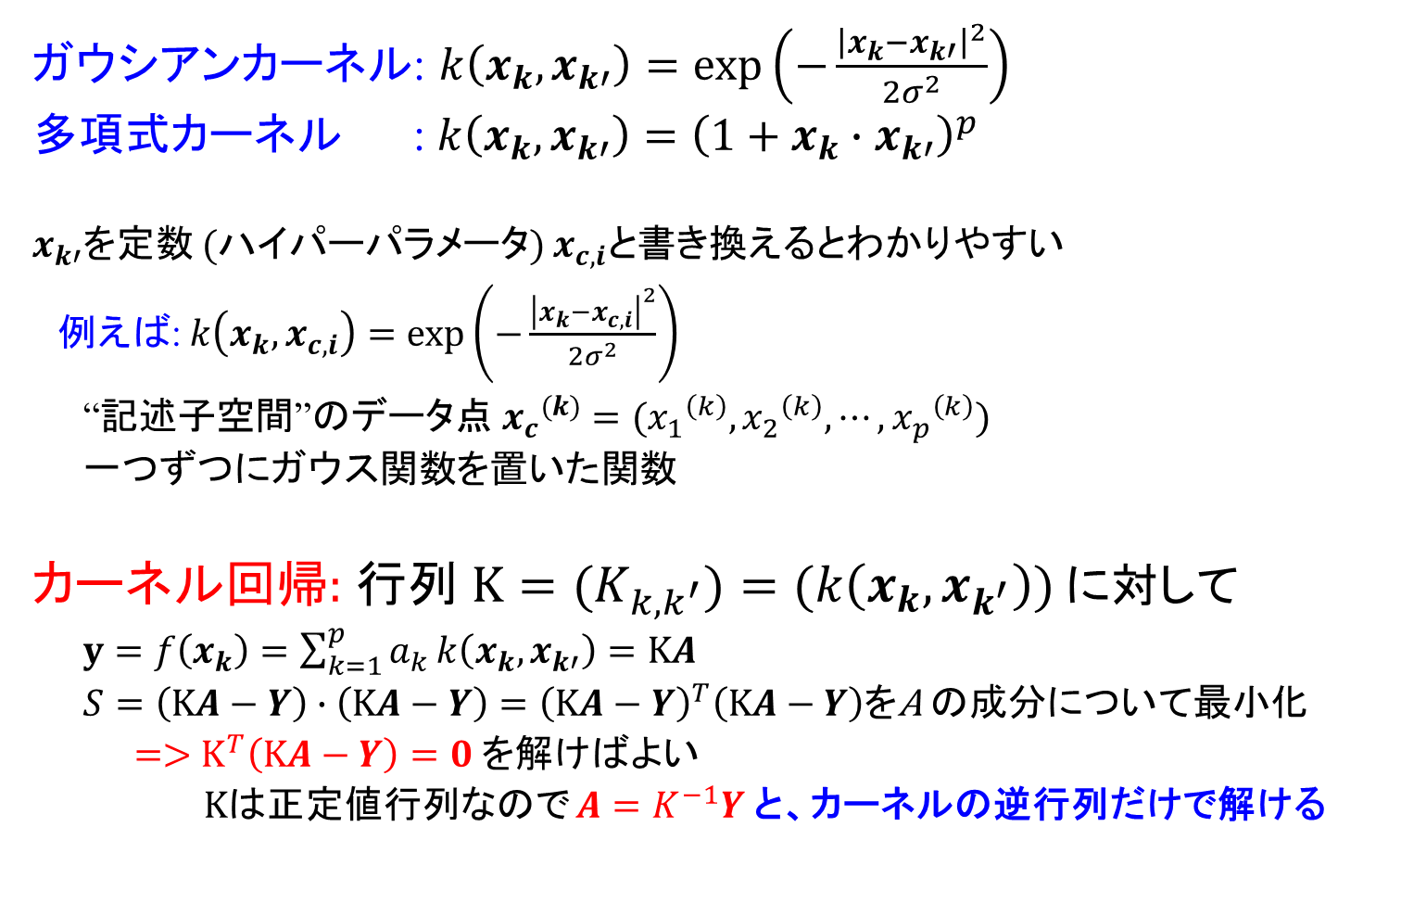
カーネル関数の例
ガウシアンカーネル: $k\left(x_{k},x_{k′}\right)=\exp\left(−\frac{{\left|x_{k}−x_{k′}\right|}^{2}}{2σ^{2}}\right)$
多項式カーネル : $k\left(x_{k},x_{k′}\right)={\left(1+x_{k}∙x_{k′}\right)}^{p}$
$x_{k′}$を定数 (ハイパーパラメータ) $x_{c,i}$と書き換えるとわかりやすい
例えば: $k\left(x_{k},x_{c,i}\right)=$ $\exp\left(−\frac{{\left|x_{k}−x_{c,i}\right|}^{2}}{2σ^{2}}\right)$
“記述子空間”のデータ点 ${x_{c}}^{(k)}=({x_{1}}^{\left(k\right)},{x_{2}}^{\left(k\right)}, ⋯,{x_{p}}^{\left(k\right)})$
一つずつにガウス関数を置いた関数
カーネル回帰: 行列 $K=(K_{k,k^{′}})=(k\left(x_{k},x_{k^{′}}\right))$ に対して
$y=f\left(x_{k}\right)=\sum_{k=1}^{p}{a_{k}}k\left(x_{k},x_{k′}\right)=KA$
$S=\left(KA−Y\right)∙\left(KA−Y\right)={\left(KA−Y\right)}^{T}\left(KA−Y\right)$をA の成分について最小化
=> $K^{T}\left(KA−Y\right)=0$ を解けばよい
$K$は正定値行列なので $A=K^{−1}Y$ と、カーネルの逆行列だけで解ける

Slide 10
線形最小二乗法 vs. カーネル法
任意関数の線形最小二乗法:
$f\left(x\right)=a_{1}f_{1}(x)+a_{2}f_{2}(x)+⋯+a_{p}f_{p}(x)=\sum_{k=0}^{p}{a_{k}f_{k}(x) }$
目的関数 S = $\sum_{j=1}^{n}{\text{(}\sum_{k=1}^{p}{a_{k}}f_{k}\text{(}\text{x}\text{j}\text{)}\text{– }\text{y}\text{j}\text{)}\text{2}}$ を最小化
私たちが普段行う最小二乗法では、
$f_{k}(x)$には物理（科学）的意味がある
カーネル法:
$f\left(x\right)=a_{1}x^{(1)}+a_{2}x^{(2)}+⋯+a_{p}x^{(p)}=\sum_{k=0}^{p}{a_{k}x^{(k)} }=a∙x$
$x_{k^{′}}∙x_{k}={(X}_{k′,k})$を適当な関数 (カーネル関数) $k\left(x_{k′},x_{k}\right)$ で置き換える
$f\left(x\right)=\sum_{k=0}^{p}{a_{k}k\left(x,x_{k}\right)}$
カーネル関数に物理(科学)的な意味はなくてもいい。
必要な条件: 対称性 $k\left(x_{k′},x_{k}\right)=k\left(x_{k}\text{,}{ x}_{k′}\right)$
正定値性 $\sum_{k,k′}^{p}{\text{a}\text{k}\text{′}\text{a}\text{k}k\left(x_{k′}{, x}_{k}\right)}≥0$
$(k\left(x_{k′}{, x}_{k}\right))(a_{k}) =(y∙x_{k}$) を解いて最小値が得られるための条件

Slide 11
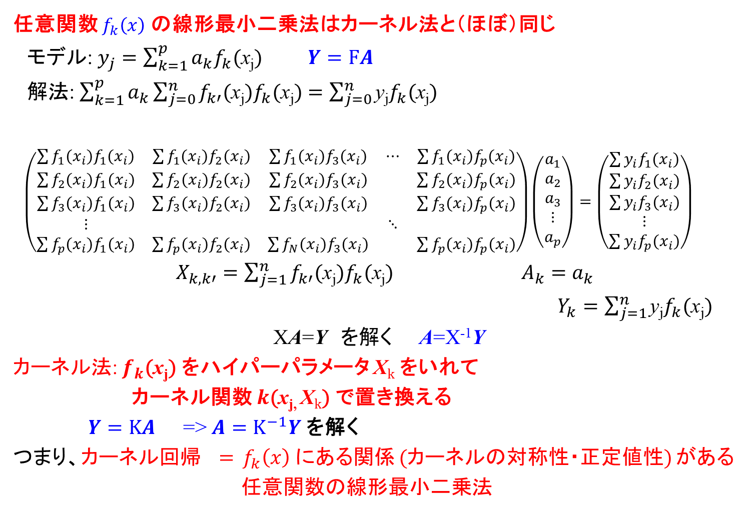
任意関数の線形最小二乗法 ～ カーネル回帰
任意関数 $f_{k}\left(x\right)$ の線形最小二乗法はカーネル法と（ほぼ）同じ
モデル: $y_{j}=\sum_{k=1}^{p}{a_{k}f_{k}\text{(}\text{x}\text{j}\text{)}}$ $Y=FA$
解法: $\sum_{k=1}^{p}{a_{k}\sum_{j=0}^{n}{f_{k′}\text{(}\text{x}\text{j}\text{)}f_{k}\text{(}\text{x}\text{j}\text{)}}}=\sum_{j=0}^{n}{\text{y}\text{j}f_{k}\text{(}\text{x}\text{j}\text{)} }$
$\left(\begin{matrix}\sum{f_{1}(x_{i})f_{1}(x_{i})} & \sum{f_{1}(x_{i})f_{2}(x_{i})} & \sum{f_{1}(x_{i})f_{3}(x_{i})} & ⋯ & \sum{f_{1}(x_{i})f_{p}(x_{i})} \\ \sum{f_{2}(x_{i})f_{1}(x_{i})} & \sum{f_{2}(x_{i})f_{2}(x_{i})} & \sum{f_{2}(x_{i})f_{3}(x_{i})} & & \sum{f_{2}(x_{i})f_{p}(x_{i})} \\ \sum{f_{3}(x_{i})f_{1}(x_{i})} & \sum{f_{3}(x_{i})f_{2}(x_{i})} & \sum{f_{3}(x_{i})f_{3}(x_{i})} & & \sum{f_{3}(x_{i})f_{p}(x_{i})} \\ ⋮ & & & ⋱ & \\ \sum{f_{p}(x_{i})f_{1}(x_{i})} & \sum{f_{p}(x_{i})f_{2}(x_{i})} & \sum{f_{N}(x_{i})f_{3}(x_{i})} & & \sum{f_{p}(x_{i})f_{p}(x_{i})}\end{matrix}\right)\left(\begin{matrix}a_{1} \\ a_{2} \\ a_{3} \\ ⋮ \\ a_{p}\end{matrix}\right)=\left(\begin{matrix}\sum{y_{i}f_{1}(x_{i})} \\ \sum{y_{i}f_{2}(x_{i})} \\ \sum{y_{i}f_{3}(x_{i})} \\ ⋮ \\ \sum{y_{i}f_{p}(x_{i})}\end{matrix}\right)$
$X_{k,k′}=\sum_{j=1}^{n}{f_{k′}\text{(}\text{x}\text{j}\text{)}f_{k}\text{(}\text{x}\text{j}\text{)}}$ $A_{k}=a_{k}$
$Y_{k}=\sum_{j=1}^{n}{\text{y}\text{j}f_{k}\text{(}\text{x}\text{j}\text{)} }$
XA=Y を解く A=X⁻¹Y
カーネル法: $f_{k}\text{(}\text{x}\text{j}\text{)}$ をハイパーパラメータ $\text{X}k$ をいれて
カーネル関数 $k\text{(}\text{x}\text{j}\text{,} \text{X}k\text{)}$ で置き換える
$Y=KA$ => $A=K^{−1}Y$ を解く
つまり、カーネル回帰 = $f_{k}\left(x\right)$ にある関係 (カーネルの対称性・正定値性) がある
任意関数の線形最小二乗法

Slide 12
カーネル回帰とカーネル関数の例
最少化問題の解: $K=(k\left(x_{k},x_{k^{′}}\right))$ に対して
$y=f\left(x_{k}\right)=\sum_{k′=1}^{p}{a_{k′}}k\left(x_{k},x_{k′}\right)=KA$ として y を表せる
証明: $S=\left(KA−Y\right)∙\left(KA−Y\right)={\left(KA−Y\right)}^{T}\left(KA−Y\right)$をA の成分について最小化
=> $K^{T}\left(KA−Y\right)=0$ を解けばよい
$K$は正定値行列なので $KA=Y$
$A=K^{−1}Y$ と、カーネルの逆行列だけで $A$ が求められる
カーネル関数の例:
ガウシアンカーネル: $k\left(x_{k},x_{k′}\right)=\exp\left(−\frac{{\left|x_{k}−x_{k′}\right|}^{2}}{2σ^{2}}\right)$
多項式カーネル : $k\left(x_{k},x_{k′}\right)={\left(1+x_{k}∙x_{k′}\right)}^{p}$
$x_{k′}$を定数 (ハイパーパラメータ) $x_{c,i}$と書き換えるとわかりやすい
例えば: $k\left(x_{k},x_{c,i}\right)=$ $\exp\left(−\frac{{\left|x_{k}−x_{c,i}\right|}^{2}}{2σ^{2}}\right)$
“記述子空間”のデータ点 ${x_{c}}^{(k)}=({x_{1}}^{\left(k\right)},{x_{2}}^{\left(k\right)}, ⋯,{x_{p}}^{\left(k\right)})$ 一つずつに
ガウス関数を置いた関数

Slide 13
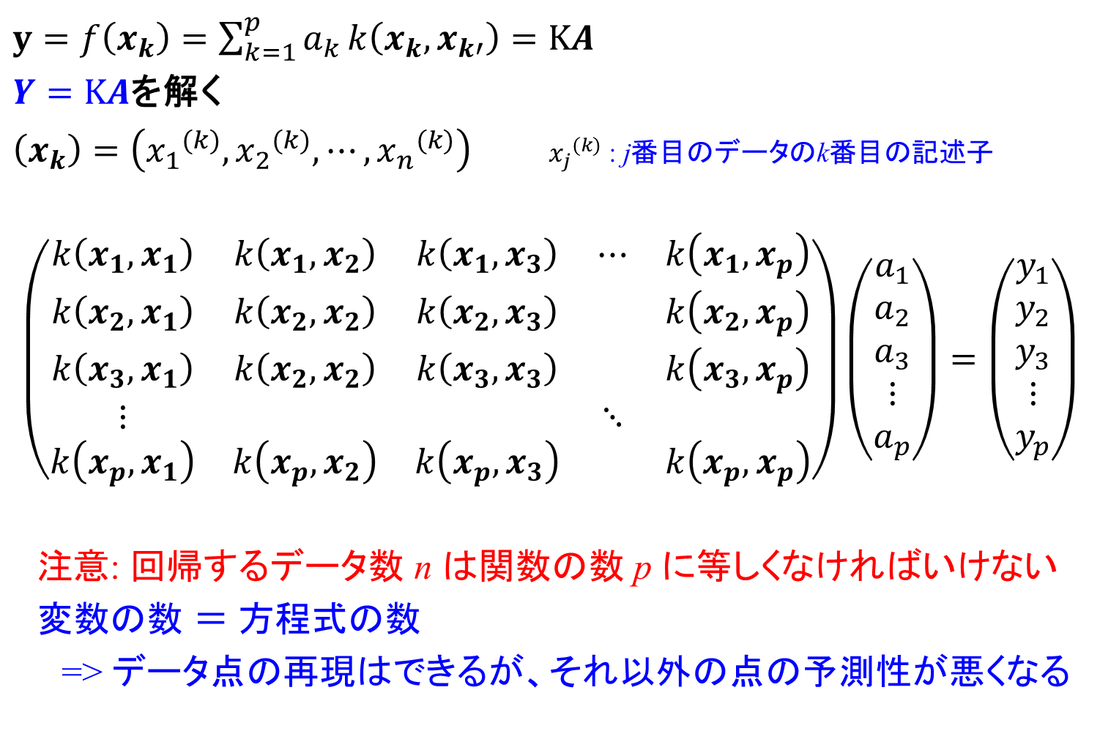
カーネル法: 行列表示
$y=f\left(x_{k}\right)=\sum_{k=1}^{p}{a_{k}}k\left(x_{k},x_{k′}\right)=KA$
$Y=KA$を解く
$\left(x_{k}\right)=\left({x_{1}}^{(k)},{x_{2}}^{(k)},⋯,{x_{n}}^{(k)}\right)$ ${x_{j}}^{(k)}$: j番目のデータのk番目の記述子
$$\left(\begin{matrix}k\left(x_{1},x_{1}\right) & k\left(x_{1},x_{2}\right) & k\left(x_{1},x_{3}\right) & ⋯ & k\left(x_{1},x_{p}\right) \\ k\left(x_{2},x_{1}\right) & k\left(x_{2},x_{2}\right) & k\left(x_{2},x_{3}\right) & & k\left(x_{2},x_{p}\right) \\ k\left(x_{3},x_{1}\right) & k\left(x_{2},x_{2}\right) & k\left(x_{3},x_{3}\right) & & k\left(x_{3},x_{p}\right) \\ ⋮ & & & ⋱ & \\ k\left(x_{p},x_{1}\right) & k\left(x_{p},x_{2}\right) & k\left(x_{p},x_{3}\right) & & k\left(x_{p},x_{p}\right)\end{matrix}\right)\left(\begin{matrix}a_{1} \\ a_{2} \\ a_{3} \\ ⋮ \\ a_{p}\end{matrix}\right)=\left(\begin{matrix}y_{1} \\ y_{2} \\ y_{3} \\ ⋮ \\ y_{p}\end{matrix}\right)$$
注意: 回帰するデータ数 n は関数の数 p に等しくなければいけない
変数の数 ＝ 方程式の数
=> データ点の再現はできるが、それ以外の点の予測性が悪くなる

Slide 14
カーネル法: 1次元 y = f(x) への回帰
データ点 $x_{j}$ 一つづつにカーネル関数を置き、データ点自身を
を記述子とみなす
(“記述子”ではなく、”基底関数を$x_{j}$ に置く” の方がわかりやすい)
$y_{j}=f\left(x_{j}\right)=\sum_{k=1}^{p}{a_{k}}k\left(x_{j},x_{k}\right)$ $j=1,2,⋯,n=p$
ガウシアンカーネルの例:
$\left(\exp\left(−\frac{{\left(x_{j}−x_{j’}\right)}^{2}}{2σ^{2}}\right)\right)\left(\begin{matrix}a_{1} \\ a_{2} \\ a_{3} \\ ⋮ \\ a_{n}\end{matrix}\right)=\left(\begin{matrix}y_{1} \\ y_{2} \\ y_{3} \\ ⋮ \\ y_{n}\end{matrix}\right)$
を解く 。$σ$ (あるいは $σ_{jj′}$) はハイパーパラメータ

Slide 15
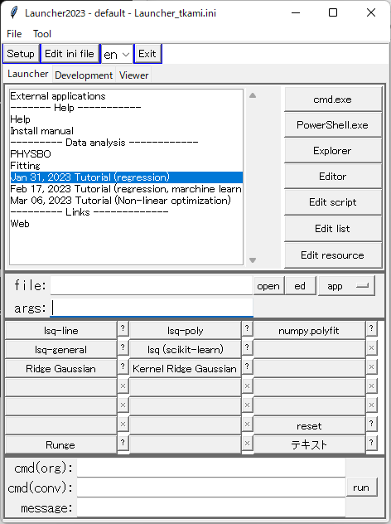
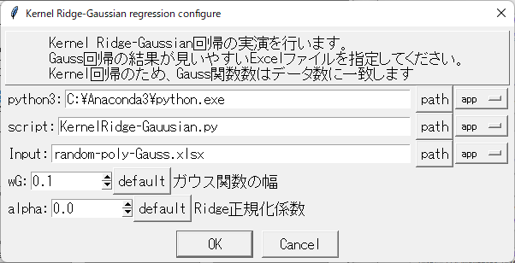
Kernel回帰

Slide 16
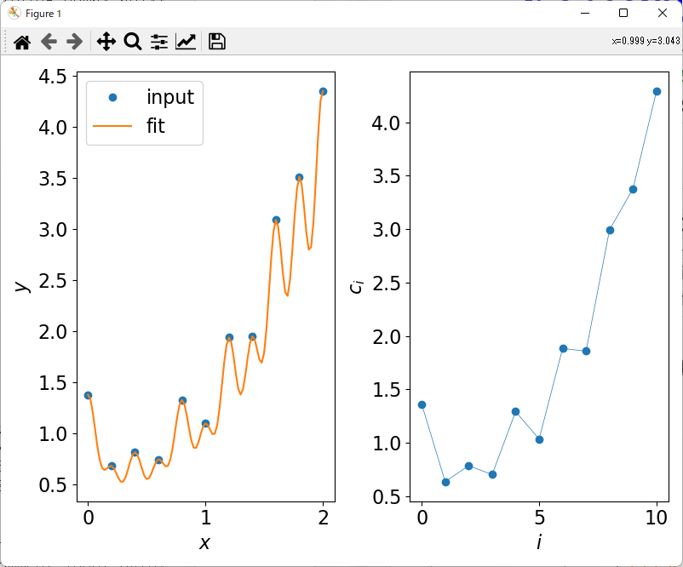
Kernel回帰はデータを再現できるが・・・
Usage: python KernelRidge-Gauusian.py infile nG wG alpha
ex: python KernelRidge-Gauusian.py random-poly-Gauss .xlsx 11 0.1 0.0
random-poly-Gauss .xlsx (データ点数11) を読み込み、11個の幅0.1のガウス関数でフィッティング。L2正規化項は入れない (Ridge解析をしない)
データ点は完全に再現しているが、
他の x ではまったく合っていない
基底関数で表現できない領域がある
=> 幅 wG を広げる

Slide 17
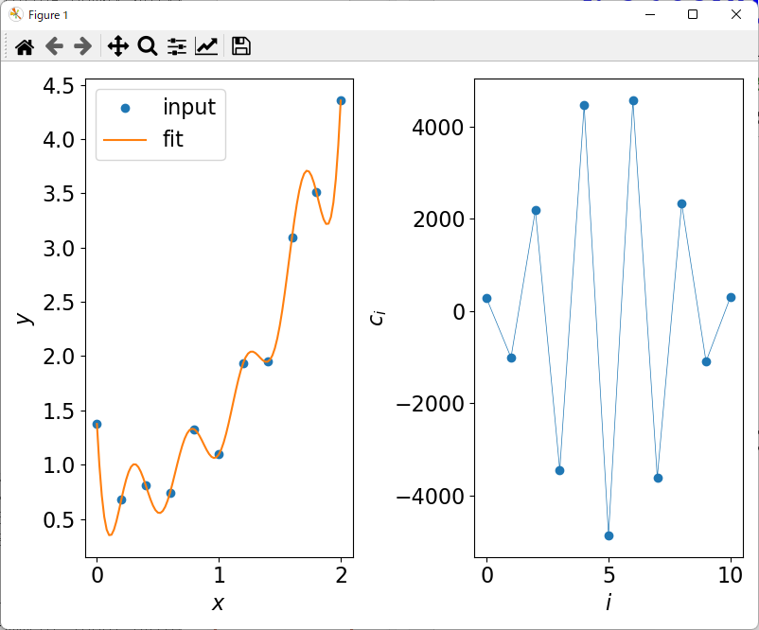
Kernel回帰はデータを再現できるが・・・
Usage: python KernelRidge-Gauusian.py infile nG wG alpha
ex: python KernelRidge-Gauusian.py random-poly-Gauss .xlsx 11 0.5 0.0
random-poly-Gauss .xlsx (データ点数11) を読み込み、11個の幅0.5のガウス関数でフィッティング。L2正規化項は入れない (Ridge解析をしない)
データ点はほぼ再現しているが、
他の x では振動が大きい
そもそも、すべてのデータ点を通った曲線が望ましい解か？
過剰適合？
回帰係数が正負に大きく振動

Slide 18
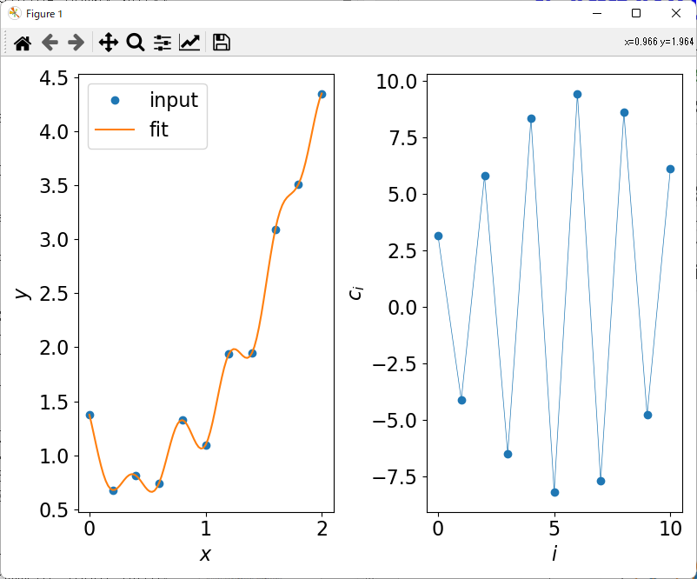
ハイパーパラメータで合う解は見つかるが・・・
Usage: python KernelRidge-Gauusian.py infile nG wG alpha
ex: python KernelRidge-Gauusian.py random-poly-Gauss .xlsx 11 0.3 0.0
random-poly-Gauss .xlsx (データ点数11) を読み込み、11個の幅0.3のガウス関数でフィッティング。L2正規化項は入れない (Ridge解析をしない)
きれいにフィッティングしているが、
すべてのデータ点を通った曲線が望ましい解か？
過剰適合？

Slide 19
共線性 (collinearity)
共線性
２つの記述子A, Bに線形的な関係がある
例： 生年Aと数え年B
多重共線性
２つ以上の記述子A, B, C, ･･･に線形的な関係がある
例：お小遣いを、テストで８０点以上取ったときに１００円、
大会で入賞したときに５０円ずつ上げる
生年A | 数え年B
2023 | 1
2022 | 2
2021 | 3
80点以上の回数A | 入賞回数B | お小遣いC
1 |  | 100
 | 1 | 150
2 |  | 250
3 |  | 350
 | 2 | 400
B ＝2024 – A
記述子 αA + (1 – α)(2024 – B)
は α が違っても同じ
・ 記述子の重みがα分不定になる
・ 重みを計算する線形回帰の方程式
XA = Y で 行列 X が逆行列を持たない
C ＝ 100A + 50B
正則でない X について
X + λI が正定値行列になるように
正数 λ を選ぶことができる: 正則化
※ 正則: 素性の良い性質を持っていること。
微分可能、逆数を持つ、など

Slide 20
関数ベクトルの共線性
関数 f(x_{i}): N個のデータの組 (x_{i}) を N次元ベクトルと考えると、
f(x_{i}) の組 (f(x_{i})) も N次元ベクトルとして考えられる
連続関数 f(x): (x)、f(x) は無限次元ベクトル
ファイル： 関数ベクトルの共線性.xlsx
x₀ の前後 x₀ – h、x₀ + h (h << w) のガウス基底関数 (動径基底関数 RBF) G(x) の
平均として x₀ のRBFは近似できる
G(x₀) ~ (G(x₀ – h ) + G(x₀ + h)) / 2

Slide 21
相関係数
k番目の記述子ベクトル A^{(k)} と B ^{(k)} (要素はデータのk番目の記述子の値)
相関係数: $r=\frac{A^{(k)}{∙B}^{(k)}}{\left|A^{(k)}\right|\left|B^{(k)}\right|}=$ cos(A^{(k)} と B ^{(k)}の成す角)
h = 0.1, w = 1.0
R = 0.980
h = 0.4, w = 1.0
R = 0.726
h = 0.8, w = 1.0
R = 0.278
相関係数の絶対値が１に近い記述子: 相関が大きい
取り除くか、正則化する必要がある
(多重共線性がある場合は相関係数からはわからない)

Slide 22
正則化
正則: 素性の良い性質を持っていること。微分可能、逆数を持つ、など
係数 $a_{i}$ の絶対値が大きくならないようにペナルティ (正則化項) を加える
モデル: $f\left(x\right)=\sum_{k=0}^{p}{a_{k}x^{\left(k\right)}}$
LASSO回帰 (L1正則化) (Least Absolute Shrinkage and Selection Operator)
目的関数 $S=\sum_{j=1}^{n}{\text{(}\sum_{k=1}^{p}{a_{k}}{x^{\left(k\right)}}_{j} \text{– }\text{y}\text{j}\text{)}\text{2}}+pα\sum_{k=0}^{p}{\left|a_{k}\right|}$
・ 適切に $α≥0$を選ぶと、フィッティングは悪くなるが不要な係数が０になる
Ridge回帰 (L2正則化)
目的関数 $S=\sum_{j=1}^{n}{\text{(}\sum_{k=1}^{p}{a_{k}}{x^{\left(k\right)}}_{j}\text{– }\text{y}\text{j}\text{)}\text{2}}+pα\sum_{k=0}^{p}{{a_{k}}^{2}}$
・ $α≥0$ を大きくすると、フィッティングは悪くなるが振動が抑えられる
Elastic Net回帰 (L1正則化+ L2正則化)
目的関数 $S=\sum_{j=1}^{n}{\text{(}\sum_{k=1}^{p}{a_{k}}{x^{\left(k\right)}}_{j}\text{– }\text{y}\text{j}\text{)}\text{2}}+Kpα\sum_{k=0}^{p}{\left|a_{k}\right|}+(1−K)pα\sum_{k=0}^{p}{{a_{k}}^{2}}$
誤差項 正則化項
誤差項 正則化項

Slide 23
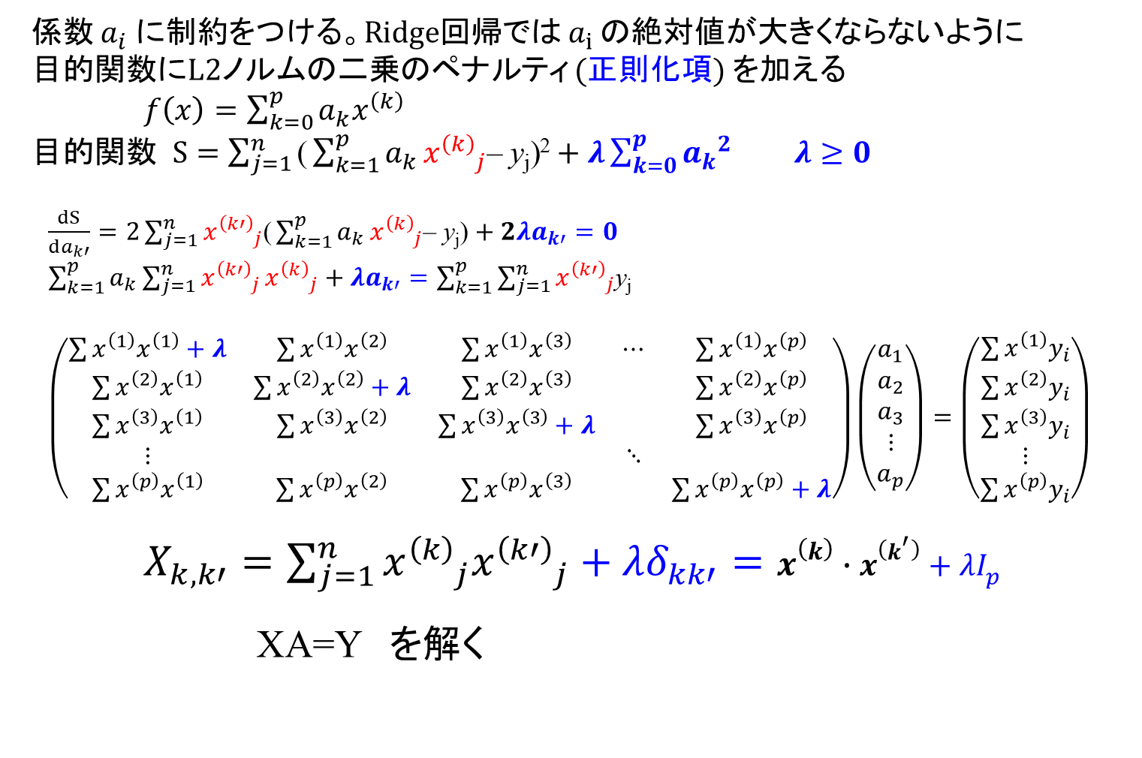
Ridge回帰
係数 $a_{i}$ に制約をつける。Ridge回帰では $a_{i}$ の絶対値が大きくならないように
目的関数にL2ノルムの二乗のペナルティ (正則化項) を加える
$f\left(x\right)=\sum_{k=0}^{p}{a_{k}x^{\left(k\right)}}$
目的関数 $S=\sum_{j=1}^{n}{\text{(}\sum_{k=1}^{p}{a_{k}}{x^{\left(k\right)}}_{j}\text{– }\text{y}\text{j}\text{)}\text{2}}+λ\sum_{k=0}^{p}{{a_{k}}^{2}}$ $λ≥0$
$\frac{dS}{da_{k′}}=2\sum_{j=1}^{n}{{x^{\left(k′\right)}}_{j}\text{(}\sum_{k=1}^{p}{a_{k}}{x^{\left(k\right)}}_{j}\text{– }\text{y}\text{j}\text{)}}+2λa_{k′}=0$
$\sum_{k=1}^{p}{a_{k}\sum_{j=1}^{n}{{x^{\left(k′\right)}}_{j}}{x^{\left(k\right)}}_{j}}+λa_{k′}=\sum_{k=1}^{p}{\sum_{j=1}^{n}{{x^{\left(k′\right)}}_{j}\text{y}\text{j}}}$
$\left(\begin{matrix}\sum{x^{\left(1\right)}x^{\left(1\right)}}+λ & \sum{x^{\left(1\right)}x^{\left(2\right)}} & \sum{x^{\left(1\right)}x^{\left(3\right)}} & ⋯ & \sum{x^{\left(1\right)}x^{\left(p\right)}} \\ \sum{x^{\left(2\right)}x^{\left(1\right)}} & \sum{x^{\left(2\right)}x^{\left(2\right)}+λ} & \sum{x^{\left(2\right)}x^{\left(3\right)}} & & \sum{x^{\left(2\right)}x^{\left(p\right)}} \\ \sum{x^{\left(3\right)}x^{\left(1\right)}} & \sum{x^{\left(3\right)}x^{\left(2\right)}} & \sum{x^{\left(3\right)}x^{\left(3\right)}}+λ & & \sum{x^{\left(3\right)}x^{\left(p\right)}} \\ ⋮ & & & ⋱ & \\ \sum{x^{\left(p\right)}x^{\left(1\right)}} & \sum{x^{\left(p\right)}x^{\left(2\right)}} & \sum{x^{\left(p\right)}x^{\left(3\right)}} & & \sum{x^{\left(p\right)}x^{\left(p\right)}+λ}\end{matrix}\right)\left(\begin{matrix}a_{1} \\ a_{2} \\ a_{3} \\ ⋮ \\ a_{p}\end{matrix}\right)=\left(\begin{matrix}\sum{x^{\left(1\right)}y_{i}} \\ \sum{x^{\left(2\right)}y_{i}} \\ \sum{x^{\left(3\right)}y_{i}} \\ ⋮ \\ \sum{x^{\left(p\right)}y_{i}}\end{matrix}\right)$
$X_{k,k′}=\sum_{j=1}^{n}{{x^{\left(k\right)}}_{j}{x^{\left(k′\right)}}_{j}}+λδ_{kk′}=x^{\left(k\right)}∙x^{\left(k^{′}\right)}+λI_{p}$
XA=Y を解く

Slide 24
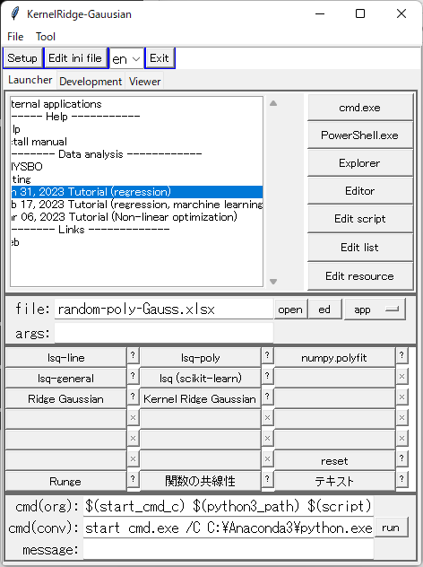
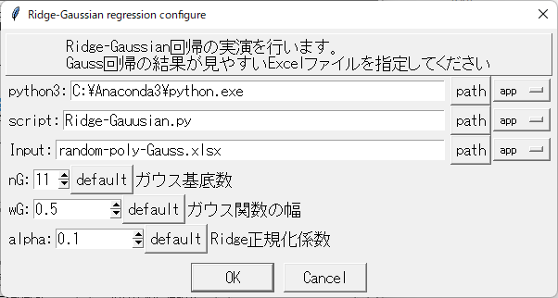
リッジ回帰
ガウス関数をカーネルとしてではなく、
基底関数として使っている
=> 任意の位置、任意の数の基底関数を使える
本プログラムでは、位置は均等に配置
基底関数の数が自由

Slide 25
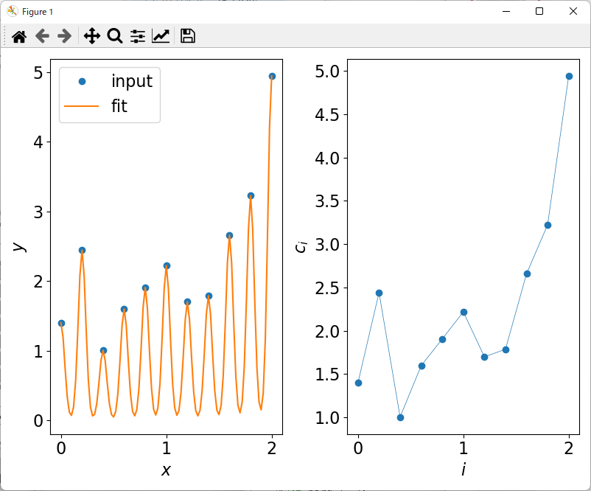
過剰適合: Program: Ridge-Gauusian.py
Usage: python KernelRidge-Gauusian.py infile nG wG lambda
ex: python KernelRidge-Gauusian.py random-poly-Gauss .xlsx 11 0.1 0.0
random-poly-Gauss .xlsx (データ点数11) を読み込み、11個の幅0.1のガウス関数でフィッティング。L2正規化項は入れない (Ridge解析をしない)
データ点は完全に再現しているが、
他のxではまったくあっていない
過剰適合

Slide 26
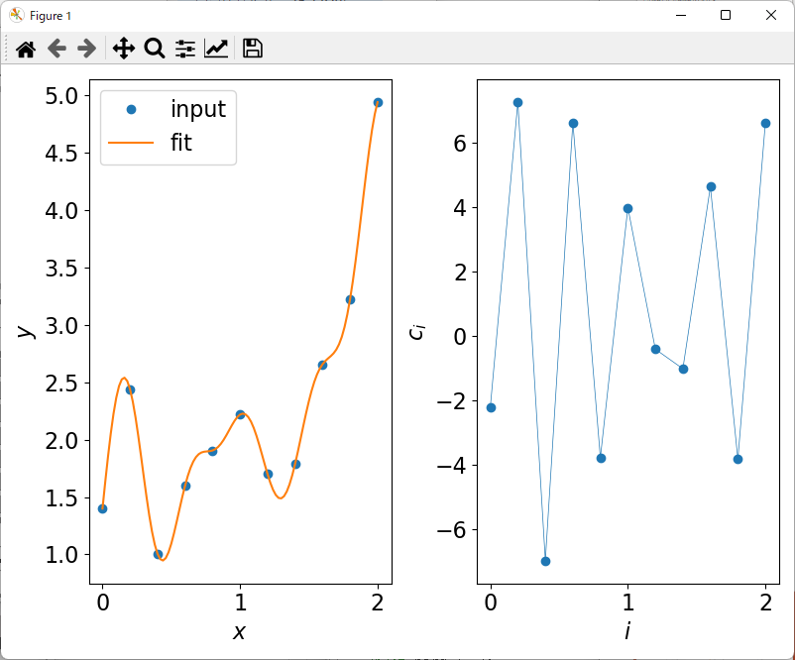
過剰適合: Program: Ridge-Gauusian.py
Usage: python KernelRidge-Gauusian.py infile nG wG lambda
ex: python KernelRidge-Gauusian.py random-poly-Gauss .xlsx 11 0.3 0.0
random-poly-Gauss .xlsx (データ点数11) を読み込み、11個の幅0.3のガウス関数でフィッティング。L2正規化項は入れない (Ridge解析をしない)
データ点は完全に再現しているが、
変な領域がある。
そもそも、すべてのデータ点を通った曲線が望ましい解か？
過剰適合？

Slide 27
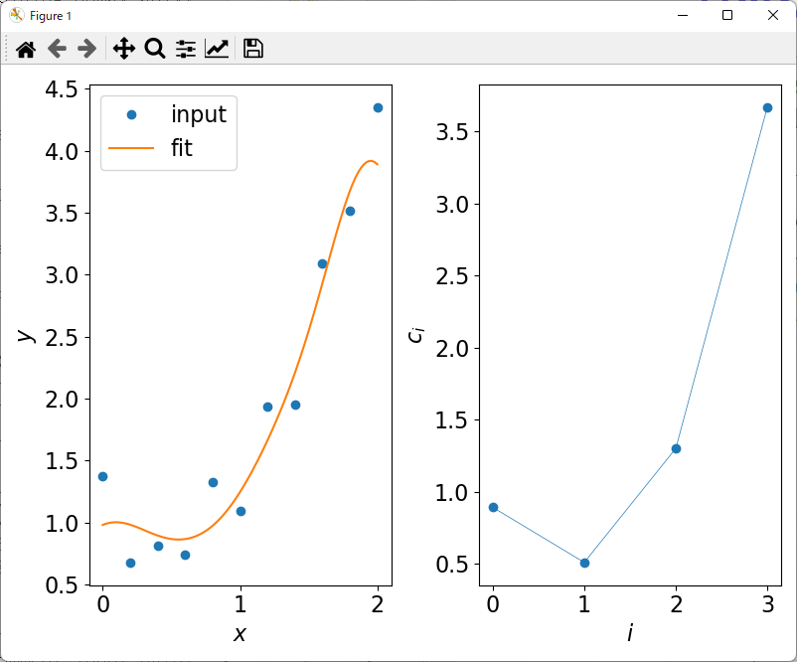
リッジ回帰: 基底関数の数を減らした場合
Usage: python KernelRidge-Gauusian.py infile nG wG alpha
ex: python KernelRidge-Gauusian.py random-poly-Gauss .xlsx 4 0.5 0.1
random-poly-Gauss .xlsx (データ点数11) を読み込み、4個の幅0.5のガウス関数でフィッティング。L2正規化項の係数 0.1 を入れる (Ridge回帰)
基底関数を減らしても、wG を調整すれば
良いフィッティング結果が得られる
基底関数の数とwGの最適化に任意性が入る
基底関数を多く入れて α をとる方が
任意性がなくなる

Slide 28
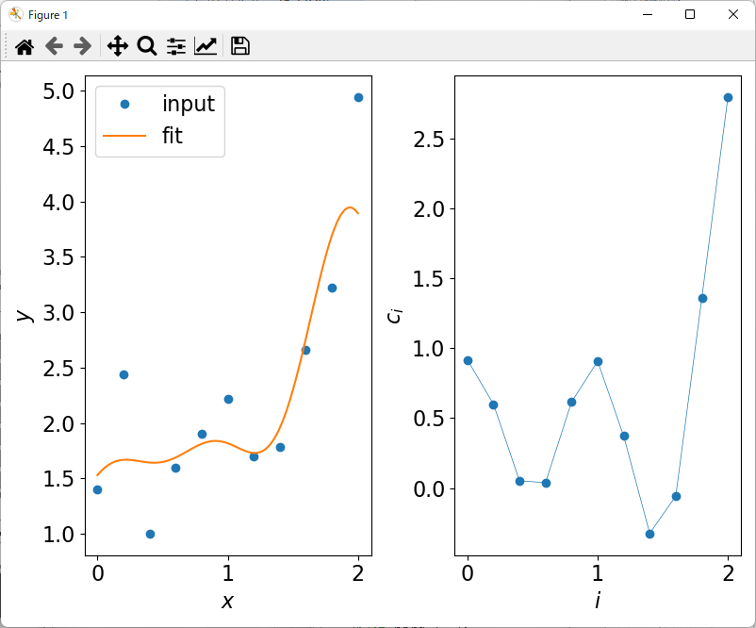
Program: Ridge-Gauusian.py
Usage: python KernelRidge-Gauusian.py infile nG wG lambda
ex: python KernelRidge-Gauusian.py random-poly-Gauss .xlsx 11 0.5 0.2
random-poly-Gauss .xlsx (データ点数11) を読み込み、11個の幅0.5のガウス関数でフィッティング。L2正規化項の係数 0.2 を入れる (Ridge回帰)
データ点は再現しないが、ノイズを除いて回帰曲線を
引けてきている

Slide 29
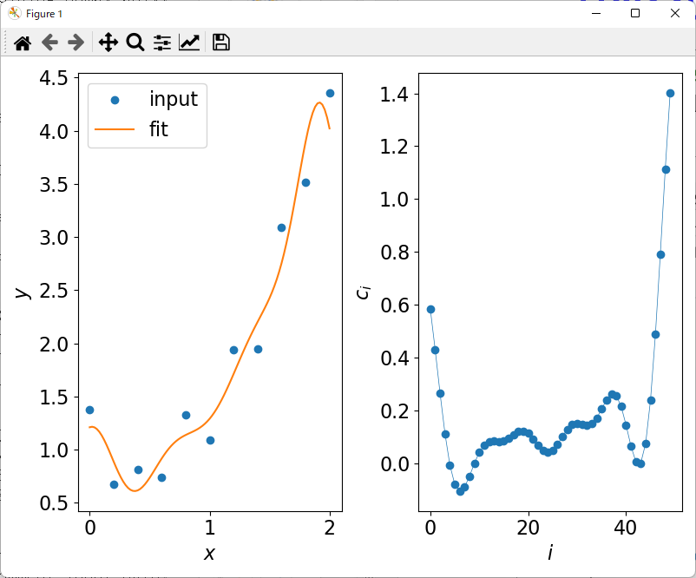
リッジ回帰: 基底関数の数を増やした場合
Usage: python KernelRidge-Gauusian.py infile nG wG alpha
ex: python KernelRidge-Gauusian.py random-poly-Gauss .xlsx 50 0.3 0.1
random-poly-Gauss .xlsx (データ点数11) を読み込み、50個の幅0.3のガウス関数でフィッティング。L2正規化項の係数 0.1 を入れる (Ridge回帰)
基底関数を多く入れても α を適切にとれば
過剰適合しない

Slide 30
カーネルリッジ回帰
カーネル法の最小化問題: $K=(k\left(x_{k},x_{k^{′}}\right))$ に対して
$S=\left(KA−Y\right)∙\left(KA−Y\right)={\left(KA−Y\right)}^{T}\left(KA−Y\right)$を最小化
=>$A=K^{−1}Y$を解けばよい
L²正規化項を加えて過学習を抑える: Ridge Kernel Regression
$S=\left(KA−Y\right)∙\left(KA−Y\right)+pαA∙KA$ を最小化
(pは正規化係数が記述子の次元に依存しないように導入)
正則化項に K を入れているために次のように簡単になる
$A={\left(K+pαI_{p}\right)}^{−1}Y$ $I_{p}$はp次元単位行列
$f\left(x_{k}\right)=\sum_{k′=1}^{p}{a_{k′}}k\left(x_{k},x_{k′}\right)=KA=K{\left(K+pαI_{p}\right)}^{−1}Y$

Slide 31
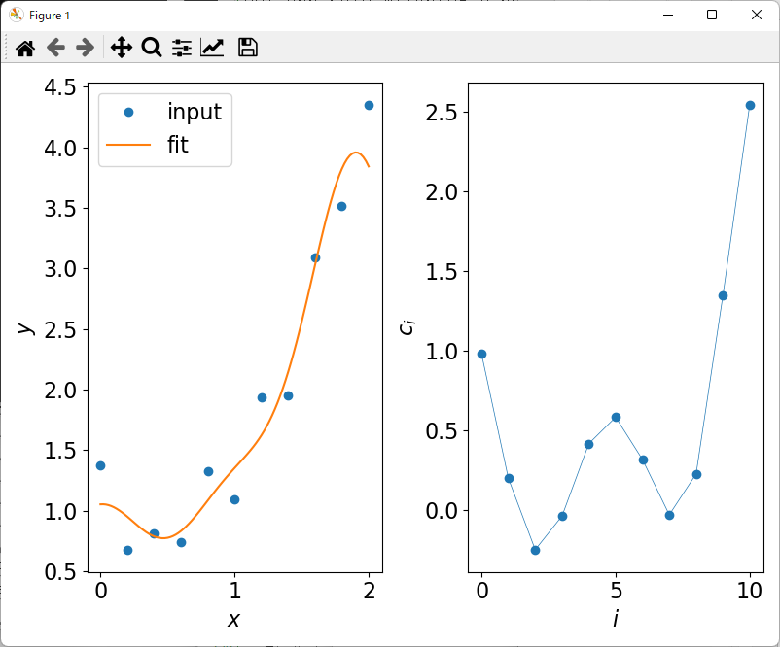
カーネルリッジ回帰: KernelRidge-Gauusian.py
Usage: python KernelRidge-Gauusian.py infile nG wG alpha
ex: python KernelRidge-Gauusian.py random-poly-Gauss .xlsx 11 0.5 0.1
random-poly-Gauss .xlsx (データ点数11) を読み込み、11個の幅0.5のガウス関数でフィッティング。L2正規化項の係数 0.1 を入れる (Ridge回帰)
データ点は再現しないが、
ノイズを除いて回帰曲線を引けてきている

Slide 32
正規化

Slide 33
正規化の必要性
多項式最小二乗法: $f\left(x\right)=\sum_{k=0}^{n}{a_{k}x^{k}}$
$$\left(\begin{matrix}n & \sum{x_{i}} & \sum{{x_{i}}^{2}} & ⋯ & \sum{{x_{i}}^{p}} \\ \sum{x_{i}} & \sum{{x_{i}}^{2}} & \sum{{x_{i}}^{3}} & & \sum{{x_{i}}^{p+1}} \\ \sum{{x_{i}}^{2}} & \sum{{x_{i}}^{3}} & \sum{{x_{i}}^{4}} & & \sum{{x_{i}}^{p+2}} \\ ⋮ & & & ⋱ & \\ \sum{{x_{i}}^{p}} & \sum{{x_{i}}^{p+1}} & \sum{{x_{i}}^{p+2}} & & \sum{{x_{i}}^{2p}}\end{matrix}\right)\left(\begin{matrix}a_{0} \\ a_{1} \\ a_{2} \\ ⋮ \\ a_{p}\end{matrix}\right)=\left(\begin{matrix}\sum{y_{i}} \\ \sum{y_{i}x_{i}} \\ \sum{y_{i}{x_{i}}^{2}} \\ ⋮ \\ \sum{y_{i}{x_{i}}^{p}}\end{matrix}\right)$$
X行列の要素は 最小次数は 定数 n、最高次数は ${x_{i}}^{2p}$
・ データが |x_{i}| >> 1 の場合、オーバーフロー、|x_{i}| << 1 ではアンダーフロー
丸め誤差など、計算誤差が大きくなる
=> 入力データを 1 のオーダーの数値に変換する必要がある

Slide 34
正規化の種類
よく使う最小二乗法: 正規化はしないことが多い
64bit CPUで誤差が問題になるケースは少ない
・ 高次の関数が必要な物理モデルは少ない (せいぜい6次)
・ それほど高次の多項式を使うと、過適合の問題がでる
・ 回帰した係数に単位を含んだ意味があることが多い (活性化エネルギー [eV] など)
標準化すると元の係数に戻すのが面倒
機械学習: 正規化あるいは標準化はほぼ必須
比較しようのない記述子 (猫の体重、身長、年齢など) から、
単位依存性が無いように目的関数を作る必要がある
正規化 (normalization): $x_{i}^{′}=\frac{x_{i}−x_{min}}{x_{max}−x_{min}}$: データを 0 ~ 1の間に変換
ほかの範囲に変換してもいいが、計算誤差を減らすには
1のオーダーの範囲が望ましい
正規化: $x_{i}^{′}=2\frac{x_{i}−x_{mid}}{x_{max}−x_{min}}$: データを –1 ~ 1の間に変換
標準化 (standardization): $x_{i}′=2\frac{x_{i}−\left\langle x\right\rangle }{σ_{x}}$: 平均$\left\langle x\right\rangle$と標準偏差$σ_{x}$で変換
アルゴリズムによっては、平均 0、標準偏差 1 を前提としている場合がある
標準化は必須

Slide 35
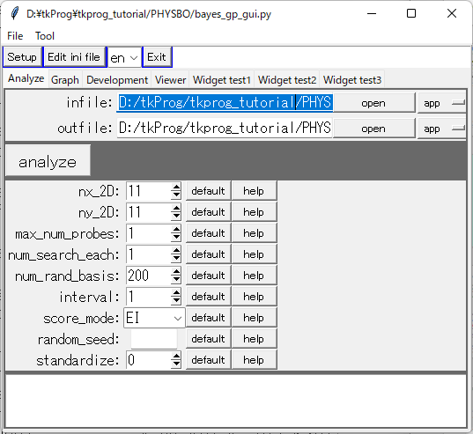
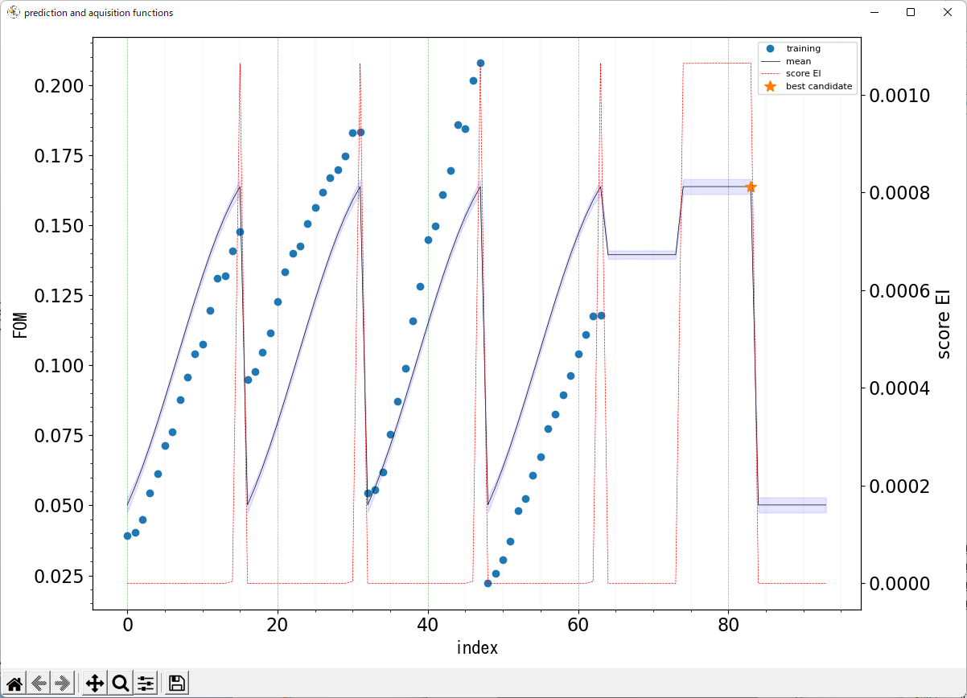
GP回帰 (bayes_gp_gui.py) での例
入力ファイル: [tkProg]/tkprog_tutorial/PHYSBO/example.xlsx
記述子: 化学組成 x、温度 T [℃]
x と T の値は ３桁違う => 最小二乗法では誤差の重みが ６桁変わるため、
Tのフィッティングしか効かなくなる
異なる組成の試料の Figure-of-Merit の温度依存性
記述子を標準化しない

Slide 36
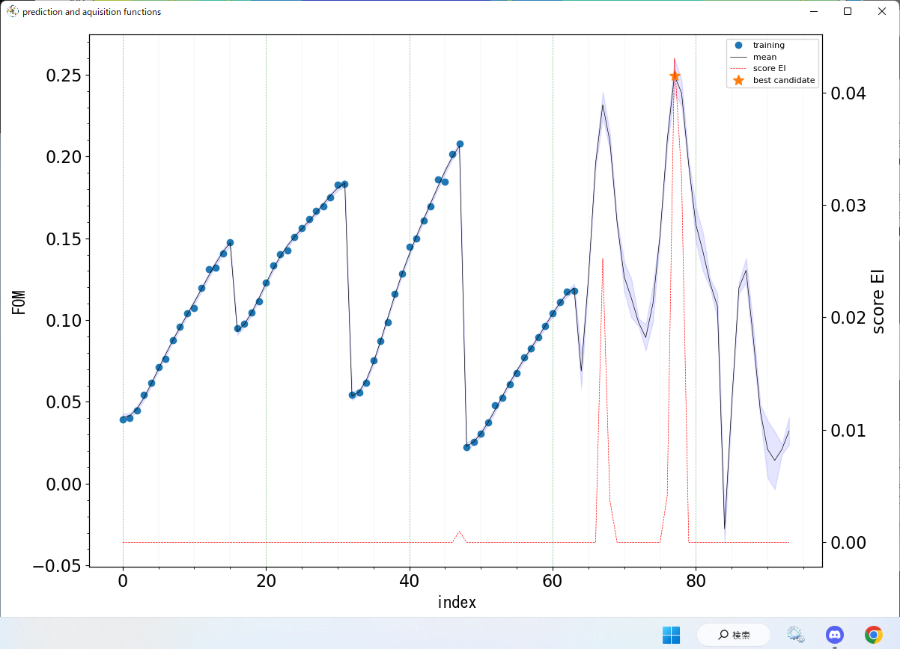

GP回帰 (bayes_gp_gui.py) での例
入力ファイル: [tkProg]/tkprog_tutorial/PHYSBO/example.xlsx
記述子: 化学組成 x、温度 T [℃]
x と T の値は ３桁違う => 標準化して重みをそろえる
記述子を標準化する

Slide 37
機械学習 (回帰)
ハイパーパラメータ
検定
カテゴリー変数

Slide 38
scikit-learn: 回帰の手順
lsq-polynomial-ML.py：
#Import
from sklearn.preprocessing import StandardScaler
from sklearn.linear_model import LinearRegression # 方法 (アルゴリズム) をimport
from sklearn.metrics import mean_absolute_error, mean_squared_error, r2_score # 評価関数をimport
#データ読み込み
df = pd.read_excel(infile, engine = 'openpyxl‘)
x = df[labels[2:]]
y = df[labels[1]]
#記述子の標準化
scaler = StandardScaler()
scaler.fit(x)
x_scaled = scaler.transform(x)
#フィッティング
model = LinearRegression() # 方法 (アルゴリズム) を選択
model.fit(x_scaled, y)
#フィッティング結果から予測値を計算
y_cal = model.predict(x_scaled)
#評価
mae = mean_absolute_error(y, y_cal)
mse = mean_squared_error(y, y_cal)
rmse = sqrt(mse)
#パラメータ
print(f“ intercept: {model.intercept_}”) # 定数項。決定木、NNなどには無い
for iv in range(len(x_labels)):
print(f“ {x_labels[iv]:>10}: {model.coef_[iv]:12.4g}”) # 多項式回帰などの場合、記述子の係数。
# 決定木、NNなどには無い

Slide 39
scikit-learnで使える回帰アルゴリズム
線形回帰系:
多重線形回帰
from sklearn.linear_model import LinearRegression
model = LinearRegression()
多項式回帰
from sklearn.preprocessing import PolynomialFeatures
model = PolynomialFeatures(degree = 2, interaction_only = False, include_bias = True, order = 'C’)
Ridge回帰
from sklearn.linear_model import Ridge
model = Ridge(alpha = 0.05)
LASSO回帰
from sklearn.linear_model import Lasso
model = Lasso(alpha = 0.05)
Elastic Net回帰
from sklearn.linear_model import ElasticNet
model = ElasticNet(alpha = 0.05)
ノンパラメトリック系:
Kernal Ridge回帰
from sklearn.kernel_ridge import KernelRidge
model = KernelRidge(alpha = 1.0, kernel = 'rbf’)
Gauss過程回帰
from sklearn.gaussian_process import GaussianProcessRegressor
model = GaussianProcessRegressor()
多層パーセプトロン (多層ニューラルネットワーク)
from sklearn.neural_network import MLPClassifier
model = MLPClassifier(max_iter = 1000, hidden_layer_sizes = (10,), activation = 'logistic', solver = 'sgd’,
learning_rate_init = 0.01)

Slide 40
scikit-learn: 回帰
分類器系:
Random Forest回帰
from sklearn.ensemble import RandomForestRegressor
model = RandomForestRegressor()
勾配ブースティング木 回帰
from sklearn.ensemble import GradientBoostingRegressor
model = GradientBoostingRegressor()
サポートベクターマシーン 回帰
from sklearn.svm import SVR
model = SVR(kernel='linear', C=1, epsilon=0.1, gamma='auto’)

Slide 41
scikit-learnで使える回帰アルゴリズム (Web検索より)
# sklearnの回帰モデルを片っ端から試す
# https://qiita.com/futakuchi0117/items/72ce4afae9adcccd6e18
from sklearn.linear_model import LinearRegression, Ridge, Lasso, ElasticNet, SGDRegressor
from sklearn.linear_model import PassiveAggressiveRegressor, ARDRegression, RidgeCV
from sklearn.linear_model import TheilSenRegressor, RANSACRegressor, HuberRegressor
from sklearn.neural_network import MLPRegressor
from sklearn.svm import SVR, LinearSVR
from sklearn.neighbors import KNeighborsRegressor
from sklearn.gaussian_process import GaussianProcessRegressor
from sklearn.tree import DecisionTreeRegressor
from sklearn.experimental import enable_hist_gradient_boosting
from sklearn.ensemble import RandomForestRegressor, AdaBoostRegressor, ExtraTreesRegressor, HistGradientBoostingRegressor
from sklearn.ensemble import BaggingRegressor, GradientBoostingRegressor, VotingRegressor, StackingRegressor
from sklearn.preprocessing import PolynomialFeatures
from sklearn.pipeline import Pipeline
from sklearn.cross_decomposition import PLSRegression
reg_dict = {"LinearRegression": LinearRegression(),
"Ridge": Ridge(),
"Lasso": Lasso(),
"ElasticNet": ElasticNet(),
"Polynomial_deg2": Pipeline([('poly', PolynomialFeatures(degree=2)),('linear', LinearRegression())]),
"Polynomial_deg3": Pipeline([('poly', PolynomialFeatures(degree=3)),('linear', LinearRegression())]),
"Polynomial_deg4": Pipeline([('poly', PolynomialFeatures(degree=4)),('linear', LinearRegression())]),
"Polynomial_deg5": Pipeline([('poly', PolynomialFeatures(degree=5)),('linear', LinearRegression())]),
"KNeighborsRegressor": KNeighborsRegressor(n_neighbors=3),
"DecisionTreeRegressor": DecisionTreeRegressor(),
"RandomForestRegressor": RandomForestRegressor(),
"SVR": SVR(kernel='rbf', C=1e3, gamma=0.1, epsilon=0.1),
"GaussianProcessRegressor": GaussianProcessRegressor(),
"SGDRegressor": SGDRegressor(),
"MLPRegressor": MLPRegressor(hidden_layer_sizes=(10,10), max_iter=100, early_stopping=True, n_iter_no_change=5),
"ExtraTreesRegressor": ExtraTreesRegressor(n_estimators=100),
"PLSRegression": PLSRegression(n_components=10),
"PassiveAggressiveRegressor": PassiveAggressiveRegressor(max_iter=100, tol=1e-3),
"TheilSenRegressor": TheilSenRegressor(random_state=0),
"RANSACRegressor": RANSACRegressor(random_state=0),
"HistGradientBoostingRegressor": HistGradientBoostingRegressor(),
"AdaBoostRegressor": AdaBoostRegressor(random_state=0, n_estimators=100),
"BaggingRegressor": BaggingRegressor(base_estimator=SVR(), n_estimators=10),
"GradientBoostingRegressor": GradientBoostingRegressor(random_state=0),
"VotingRegressor": VotingRegressor([('lr', LinearRegression()), ('rf', RandomForestRegressor(n_estimators=10))]),
"StackingRegressor": StackingRegressor(estimators=[('lr', RidgeCV()), ('svr', LinearSVR())], final_estimator=RandomForestRegressor(n_estimators=10)),
"ARDRegression": ARDRegression(),
"HuberRegressor": HuberRegressor(),
}

Slide 42
機械学習回帰の例: scikit-regressions.py
入力ファイル: 一変数関数 f(x)の回帰
ファイル: [tkProg]\tkprog_tutorial\regression\random-poly-ML_with_blank.xlsx
プログラム: scikit-regressions.py
y | x^0 | x^1 | x^2 | x^3
 | 1 | 0 | 0 | 0
 | 1 | 0.05 | 0.0025 | 0.000125
 | 1 | 0.1 | 0.01 | 0.001
11.13943 | 1 | 0 | 0 | 0
8.412969 | 1 | 0.05 | 0.0025 | 0.000125
4.850587 | 1 | 0.1 | 0.01 | 0.001
4.118663 | 1 | 0.15 | 0.0225 | 0.003375
6.692228 | 1 | 0.2 | 0.04 | 0.008
4.904099 | 1 | 0.25 | 0.0625 | 0.015625
0.635779 | 1 | 0.3 | 0.09 | 0.027
13.57628 | 1 | 0.35 | 0.1225 | 0.042875
3.65209 | 1 | 0.4 | 0.16 | 0.064
8.525117 | 1 | 0.45 | 0.2025 | 0.091125
14.0056 | 1 | 0.5 | 0.25 | 0.125
12.57216 | 1 | 0.55 | 0.3025 | 0.166375
8.362779 | 1 | 0.6 | 0.36 | 0.216
12.62163 | 1 | 0.65 | 0.4225 | 0.274625
ラベルの制御子 (bayes_gp_plain.pyに類似)
・ 先頭が‘-‘の場合、記述子にも目的関数にも含めない
・ 先頭が ‘o:’, ‘t:’, ‘max:’, ‘min:’ の場合、目的関数とする
・ その他の行は記述子とする
第１列: 目的関数となる
目的関数が入力されているデータは、
学習データ、検証データに使われる
目的関数がブランクの部分は、予測値を計算する
第２列以降: 記述子

Slide 43
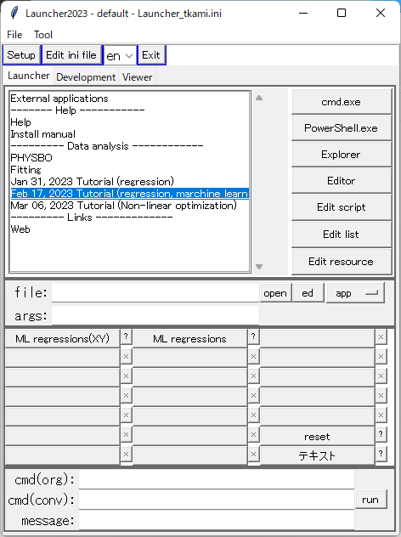
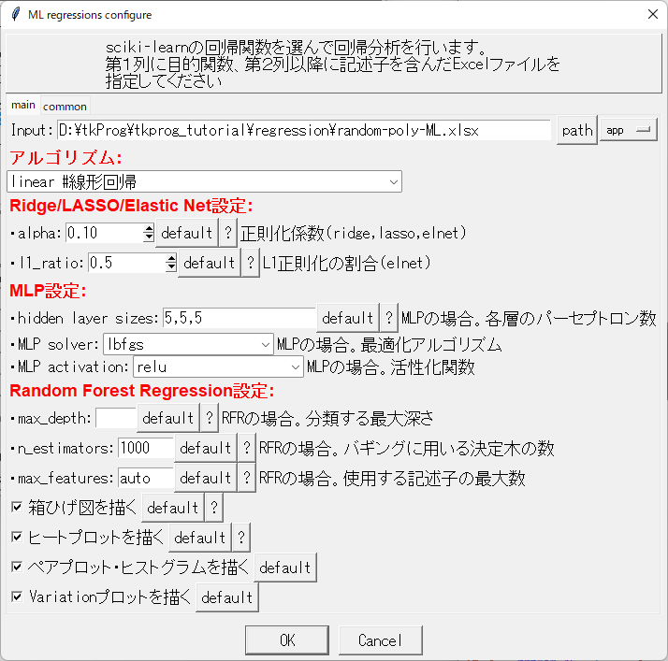
機械学習の例: scikit-regressions.py
２．ファイル選択
random-poly-ML-xy.xlsx
１． クリック
２．チェック
３． OKを押して実行

Slide 44
コンソール出力
model=linear # 線形回帰
infile=D:/tkProg/tkprog_tutorial/regression/random-poly-ML-xy.xlsx
method=linear
Fraction of test data=0.3
--cut--
Covariances of standardized values # 共分散
( 0, 1) ( -x, o:y): 0.1117
( 0, 2) ( -x, x^1): 0.1080
( 0, 3) ( -x, x^2): 0.1036
--cut--
Scores: # 評価関数
Mean absolute error (MAE): training 3.63 test: 3.79
Mean squared error (MSE) : training 17.8 test: 22.7
Root MSE (RMSE) : training 4.22 test: 4.76
R^2 score : training 0.931 test: 0.93
--cut--
Parameters: # 線形回帰の係数
intercept: 21.702580366119125
coefficients
x^1: 2.159
x^2: -7.523
x^3: 20.96
--cut--
Correlation heatmap # 相関係数
-x o:y x^1 x^2 x^3
-x 1.000000 0.882608 1.000000 0.967650 0.915525
o:y 0.882608 1.000000 0.882608 0.950931 0.965255
x^1 1.000000 0.882608 1.000000 0.967650 0.915525
x^2 0.967650 0.950931 0.967650 1.000000 0.985951
x^3 0.915525 0.965255 0.915525 0.985951 1.000000

Slide 45
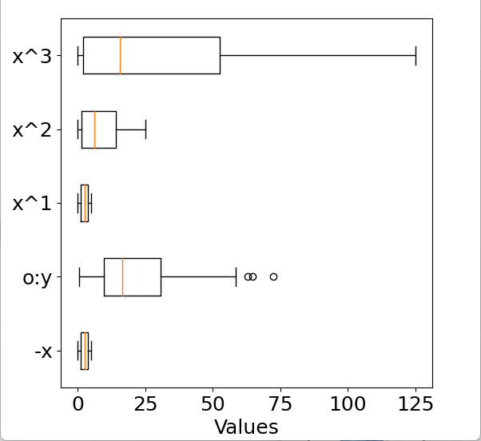
箱ひげ図
データの範囲
四分位範囲 (25%, 50%, 75%)
最小値
中央値
最大値
(＋ 平均値)
外れ値
第１四分位数から第３四分位数の
距離(箱の長さ)の１．５倍以上離れた値

Slide 46
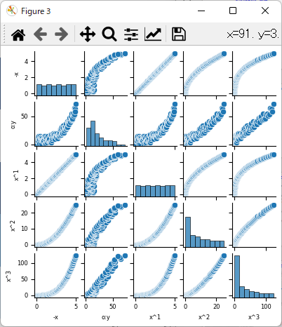
分布図 (非対角成分) とヒストグラム (対角成分)

Slide 47
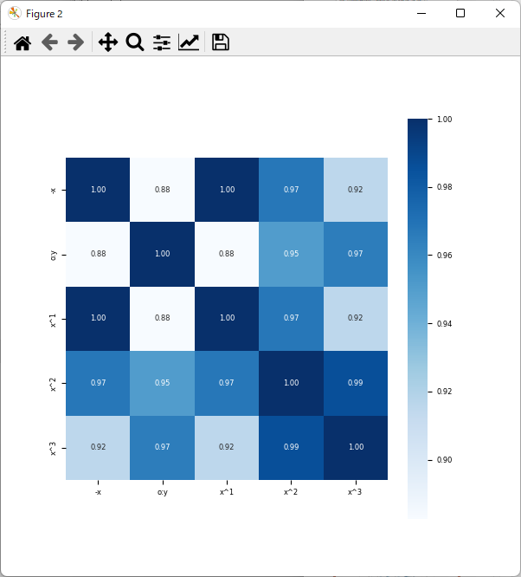
ヒートマップ: 相関係数

Slide 48
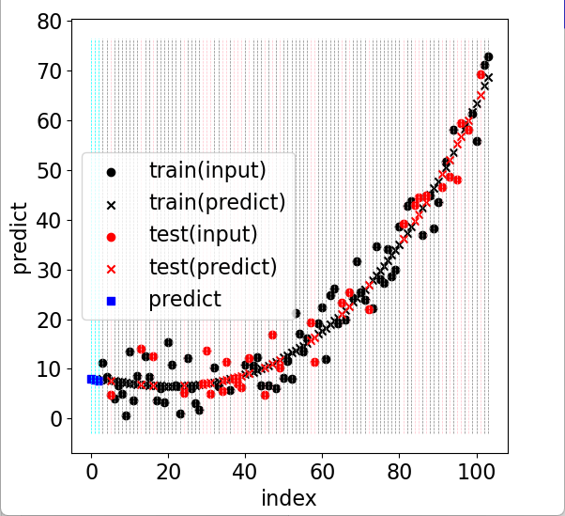
回帰結果: 入力値と予測値
model=linear # 線形回帰

Slide 49
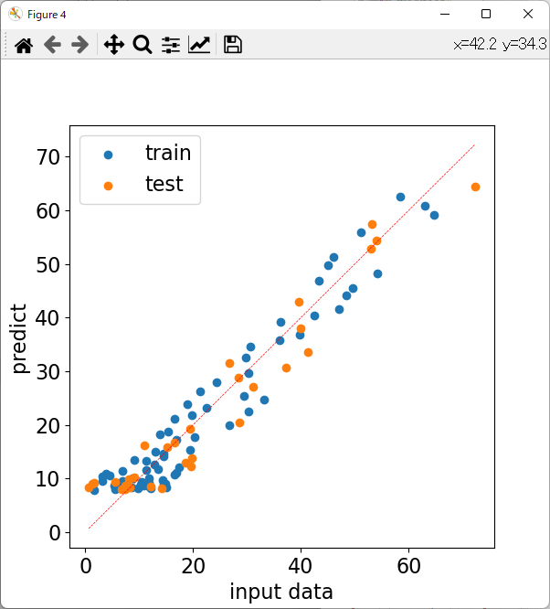
回帰結果の評価: 入力値－予測値
model=linear # 線形回帰
MAE: training 3.63 test: 3.79
MSE : training 17.8 test: 22.7
R² : training 0.931 test: 0.930
学習データと検証データの
スコアは同程度
過学習の心配は少ない

Slide 50
出力ファイル
出力ファイル: random-poly-ML_with_blank-out.xlsx
コンソール出力
出力ファイル: random-poly-ML_with_blank-out.xlsx
入力ファイルの左端に predict を追加
 | predict | y | x^0 | x^1 | x^2 | x^3
0 | 7.996834 |  | 1 | 0 | 0 | 0
1 | 7.852176 |  | 1 | 0.05 | 0.0025 | 0.000125
2 | 7.713591 |  | 1 | 0.1 | 0.01 | 0.001
3 | 7.996834 | 11.13943 | 1 | 0 | 0 | 0
4 | 7.852176 | 8.412969 | 1 | 0.05 | 0.0025 | 0.000125
5 | 7.713591 | 4.850587 | 1 | 0.1 | 0.01 | 0.001
6 | 7.581361 | 4.118663 | 1 | 0.15 | 0.0225 | 0.003375
7 | 7.455764 | 6.692228 | 1 | 0.2 | 0.04 | 0.008
8 | 7.33708 | 4.904099 | 1 | 0.25 | 0.0625 | 0.015625
9 | 7.225589 | 0.635779 | 1 | 0.3 | 0.09 | 0.027
10 | 7.121569 | 13.57628 | 1 | 0.35 | 0.1225 | 0.042875
11 | 7.025301 | 3.65209 | 1 | 0.4 | 0.16 | 0.064
12 | 6.937064 | 8.525117 | 1 | 0.45 | 0.2025 | 0.091125
13 | 6.857138 | 14.0056 | 1 | 0.5 | 0.25 | 0.125
14 | 6.785802 | 12.57216 | 1 | 0.55 | 0.3025 | 0.166375
15 | 6.723335 | 8.362779 | 1 | 0.6 | 0.36 | 0.216

Slide 51
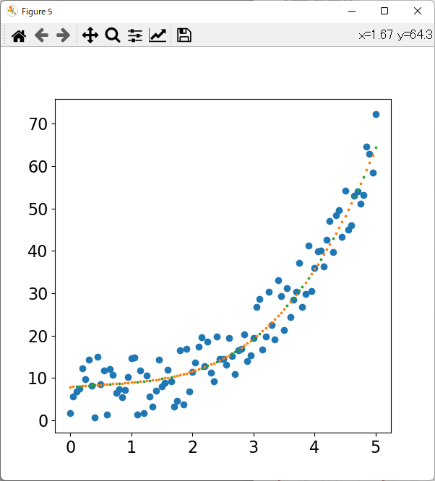
X-Yプロット: １変数関数への回帰の場合のみ
model=linear # 線形回帰
Parameters:
intercept: 21.7
x^1: -2.159
x^2: -7.523
x^3: 20.96
平滑な関数で
再現

Slide 52
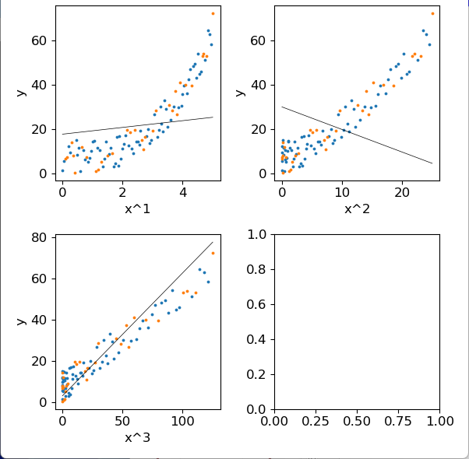
X-Yプロット: １変数関数への回帰の場合のみ
model=linear # 線形回帰
回帰結果は連続・スムーズ (微分可)
Parameters:
intercept: 21.7
x^1: -2.159
x^2: -7.523
x^3: 20.96
に対応するが、
他の記述子の影響がある
(x^1の係数は負だが、左上の図では
傾きが正になっている)

Slide 53
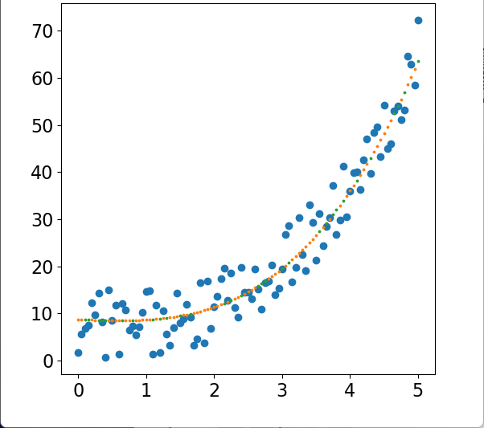
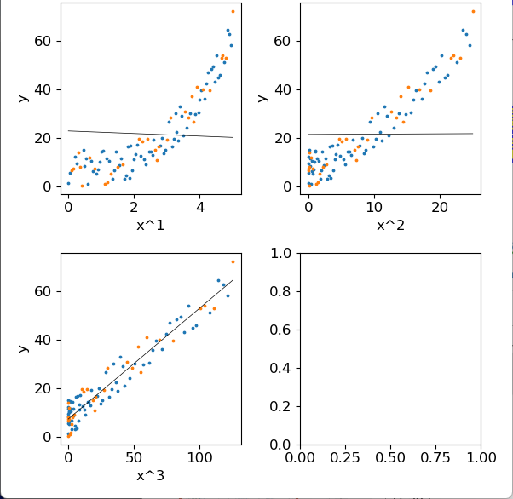
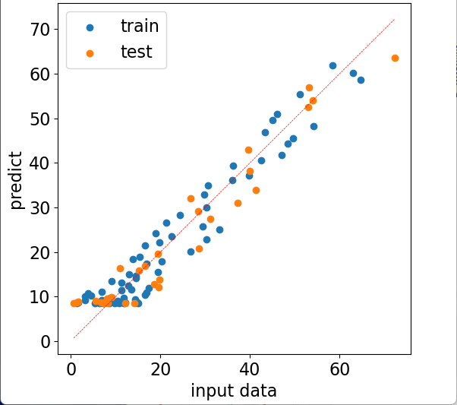
Ridge回帰
model=ridge
α=0.1
回帰結果は連続・スムーズ (微分可)
Parameters:
intercept: 21.7
x^1: -0.7503
x^2: 0.09662
x^3: 15.1
平滑な関数で
再現
MAE: training 3.65 test: 3.78
MSE : training 17.9 test: 22.3
R² : training 0.931 test: 0.931
学習データと検証データの
スコアは同程度
過学習の心配は少ない

Slide 54

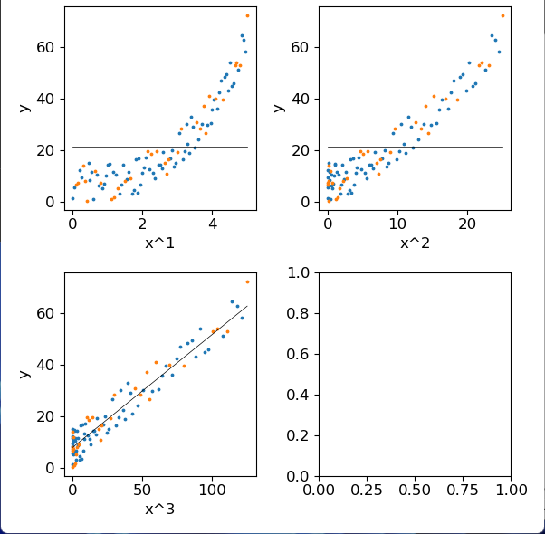
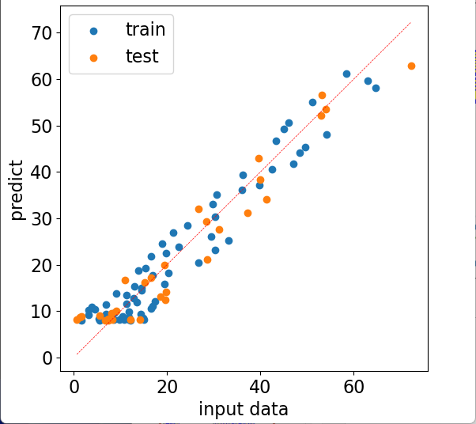
LASSO回帰
model=lasso
α=0.1
回帰結果は連続・スムーズ (微分可)
Parameters:
intercept: 21.7
x^1: 0
x^2: 0
x^3: 15.43
x³ の項だけあれば
かなり再現できる
平滑な関数で
再現
MAE: training 3.68 test: 3.77
MSE : training 18 test: 22.1
R² : training 0.930 test: 0.932
学習データと検証データのスコアは同程度
過学習の心配は少ない

Slide 55
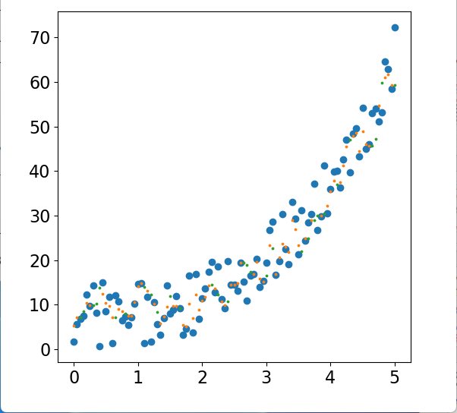
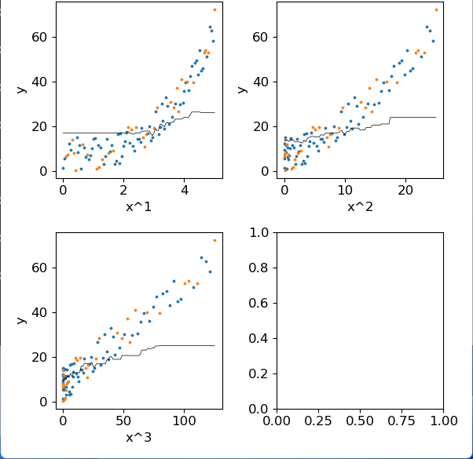
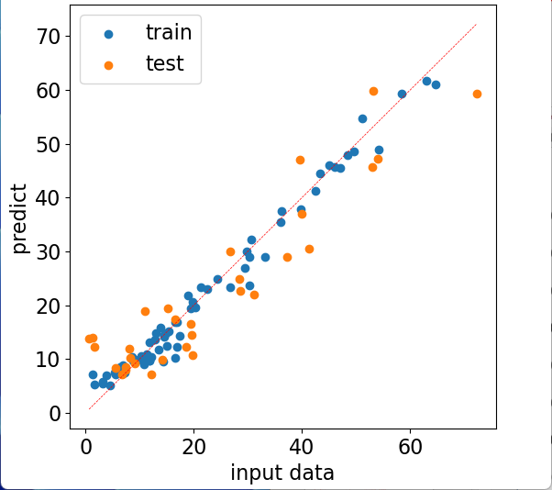
ランダムフォレスト回帰
model=rfr # ランダムフォレスト回帰
ランダムフォレストは分類器なので、
回帰結果は階段状 (微分不可)
ノイズを再現しようとする
MAE: training 1.74 test: 5.74
MSE: training 5.54 test: 46.9
R² : training 0.979 test: 0.855
検証データのスコアが大きい
=> 過学習

Slide 56
ランダムフォレスト
決定木 (Decision Tree):
データを記述子間の距離に応じて２グループに分類することを繰り返す分類器。
分類を何度繰り返すかを「深さ」と呼ぶ。
非常に過学習しやすい。
ランダムフォレスト (Random Forest): 多くの小さい決定木でアンサンブル学習
データをN個のサブデータセットに分割
(ブートストラップ法: 重複を許してランダムに抽出)
それぞれのグループでランダムに記述子を選択
それぞれのグループで決定木による評価を行う (バギング)
N個の結果を 平均 (回帰) あるいは 多数決 (分類) で最終評価を出す。
=> 過学習を抑制。グループと記述子を減らしているので高速
根ノード
数値を分類して回帰に使える
回帰結果は階段状になる
分類
葉ノード
({x_{i}^{(k)}}, y_{i})₂
({x_{i}^{(k)}}, y_{i})₅
({x_{i}^{(k)}}, y_{i})₈
({x_{i}^{(k)}}, y_{i})₁
({x_{i}^{(k)}}, y_{i})₃
({x_{i}^{(k)}}, y_{i})₆
({x_{i}^{(k)}}, y_{i})₄
({x_{i}^{(k)}}, y_{i})₇

Slide 57

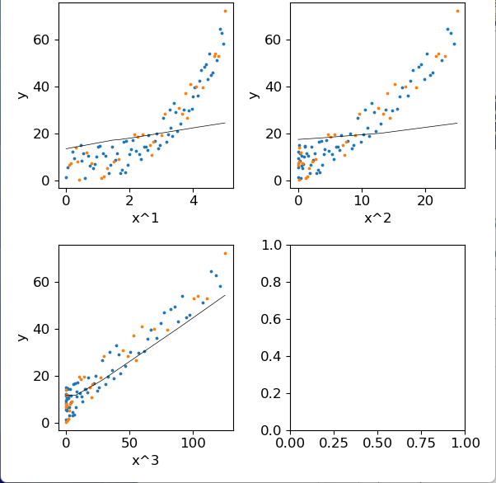
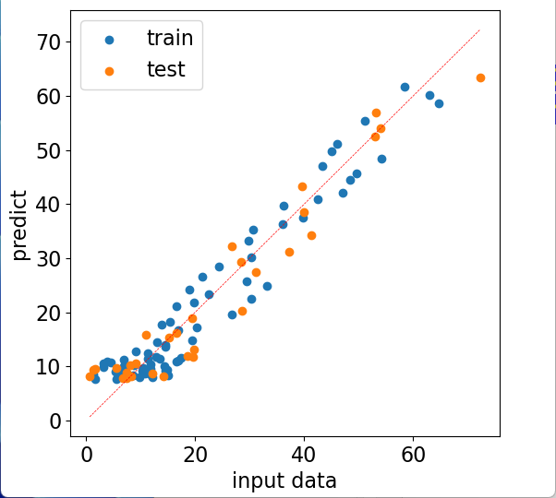
3層パーセプトロン回帰
model=mlp # 多層パーセプトロン回帰
5ノード × 3層、ReLU
回帰結果は連続
ある程度スムーズ (微分可？)
(ある程度)
平滑な関数で
再現
MAE: training 3.63 test: 3.88
MSE): training 17.8 test: 24.0
R² : training 0.931 test: 0.926
学習データと検証データの
スコアは同程度
過学習の心配は少ない

Slide 58
多層パーセプトロン (ニューラルネットワークの1種)
パーセプトロン: 複数の入力データ {x_{i}} に対して一つの値 y を出力する関数
(神経網のニューロンに対応)
変換 y = ∑w_{i}x_{i} + b (w_{i}: 重み b: バイアス)
非線形性を取り入れたり、分類器に使うため (出力を0か1にする)
活性化関数を使う $\text{y}\text{ =}φ\left(\text{∑}\text{w}\text{i}\text{x}\text{i}\text{ + }\text{b}\right)$
identity $φ\left(x\right)=1$
ReLU $φ\left(x\right)=0 \left(x<0\right)$
$=x \left(x≥0\right)$ 微分不可
tanh (シグモイド関数) $φ\left(x\right)=\tanh{αx}$ 分類可能
ロジスティック関数 (シグモイド関数) $φ\left(x\right)=\frac{1}{1+\exp{(−αx)}}\frac{\exp{(αx/2)}+1}{2}$ 分類可能
ソフトサイン関数 (シグモイド関数) $φ\left(x\right)=\frac{x}{1+α|x|}$ 微分不可
＊ シグモイド関数 $\lim_{x→−∞}{f(x)}=a$, $\lim_{x→∞}{f(x)}=b$ , $\lim_{x→±∞}{f′(x)}=0$
a と b の 2値に漸近するので、分類器に使える

Slide 59
機械学習の例: 一般的な入力フォーマット
一般的な入力ファイル: 複数の記述子と目的関数
ファイル: [tkProg]\tkprog_tutorial\regression\boston.xlsx
プログラム: scikit-regressions.py
MEDV | CRIM | ZN | INDUS | CHAS | NOX | RM | AGE | DIS | RAD | TAX | PTRATIO | B | LSTAT
24 | 0.00632 | 18 | 2.31 | 0 | 0.538 | 6.575 | 65.2 | 4.09 | 1 | 296 | 15.3 | 396.9 | 4.98
21.6 | 0.02731 | 0 | 7.07 | 0 | 0.469 | 6.421 | 78.9 | 4.9671 | 2 | 242 | 17.8 | 396.9 | 9.14
34.7 | 0.02729 | 0 | 7.07 | 0 | 0.469 | 7.185 | 61.1 | 4.9671 | 2 | 242 | 17.8 | 392.83 | 4.03
33.4 | 0.03237 | 0 | 2.18 | 0 | 0.458 | 6.998 | 45.8 | 6.0622 | 3 | 222 | 18.7 | 394.63 | 2.94
36.2 | 0.06905 | 0 | 2.18 | 0 | 0.458 | 7.147 | 54.2 | 6.0622 | 3 | 222 | 18.7 | 396.9 | 5.33
28.7 | 0.02985 | 0 | 2.18 | 0 | 0.458 | 6.43 | 58.7 | 6.0622 | 3 | 222 | 18.7 | 394.12 | 5.21
22.9 | 0.08829 | 12.5 | 7.87 | 0 | 0.524 | 6.012 | 66.6 | 5.5605 | 5 | 311 | 15.2 | 395.6 | 12.43
27.1 | 0.14455 | 12.5 | 7.87 | 0 | 0.524 | 6.172 | 96.1 | 5.9505 | 5 | 311 | 15.2 | 396.9 | 19.15
ラベルの制御子 (bayes_gp_plain.pyに類似) は使えるが、この場合はデフォルトで読み込めるので不要
第１列: 目的関数
第２列以降: 記述子

Slide 60
Boston: ボストンの住宅価格のサンプルデータ
住宅価格の中央値（1000ドル単位） (MEDV): 目的関数
犯罪率（CRIM）
広い家の割合（ZN）
非小売業の割合（INDUS）
チャールズ川の近くか（CHAS）
一酸化窒素濃度（NOX）
平均部屋数（RM）
家の古さ（AGE）
主要施設への距離（DIS）
高速道路へのアクセス性（RAD）
固定資産税（TAX）
生徒と先生の比率（PTRATIO）
黒人の割合（B）
低所得者の割合（LSTAT）

Slide 61
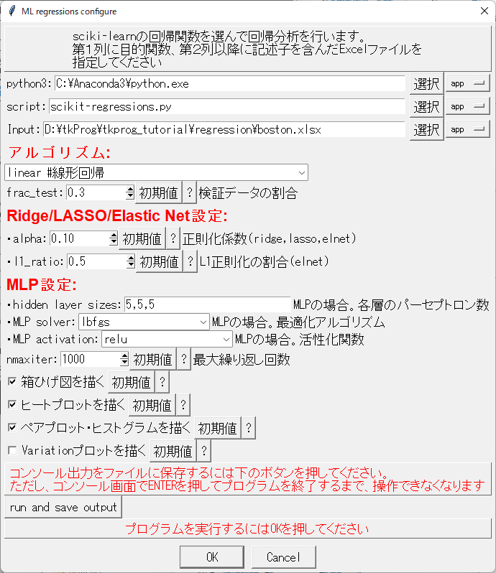
機械学習の例: Bostonデータで試す
２．ファイル選択
boston.xlsx
３． OKを押して実行

Slide 62
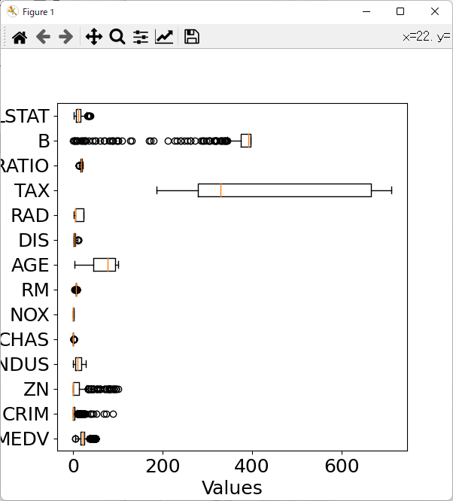
箱ひげ図
外れ値だらけ
外れ値だらけ

Slide 63

分布図とヒストグラム

Slide 64

ヒートマップ: 相関係数
住宅価格の中央値（1000ドル単位） (MEDV)
犯罪率（CRIM）
広い家の割合（ZN）
非小売業の割合（INDUS）
チャールズ川の近くか（CHAS）
一酸化窒素濃度（NOX）
平均部屋数（RM）
家の古さ（AGE）
主要施設への距離（DIS）
高速道路へのアクセス性（RAD）
固定資産税（TAX）
生徒と先生の比率（PTRATIO）
黒人の割合（B）
低所得者の割合（LSTAT）

Slide 65

入力値 vs 予測値
線形回帰
MAE: training 3.10 test: 3.61
MSE : training 20 test: 27.2
R² : training 0.765 test: 0.673
過学習の程度は低いが、
回帰結果が良くない (R₂が低い)

Slide 66

各記述子 vs 目的関数
線形回帰

Slide 67


ガウス過程回帰
Model=gpr # ガウス過程回帰
MAE: training 1.29 test: 2.67
MSE : training 3.08 test: 19
R² : training 0.964 test: 0.771
過学習の傾向が強い

Slide 68


多層パーセプトロン回帰
Model=mlp # 多層パーセプトロン回帰
5ノード5層
MAE: training 1.50 test: 2.82
MSE : training 4.01 test: 19.2
R² : training 0.959 test: 0.769
過学習の傾向が強い

Slide 69


LASSO回帰
Model=lasso
α=0.1
Parameters:
intercept: 22.7454802259887
coefficients
CRIM: -0.7133
ZN: 0.7016
INDUS: -0.06951 非小売業の割合
CHAS: 0.604
NOX: -1.444
RM: 2.834 平均部屋数
AGE: -0.08965 家の古さ
DIS: -2.346 主要施設への距離
RAD: 0.6393
TAX: -0.6574
PTRATIO: -2.164 生徒と先生の比率
B: 0.4724
LSTAT: -3.504 低所得者の割合
MAE: training 3.11 test: 3.62
MSE : training 20.4 test: 28.3
R² : training 0.759 test: 0.660
過学習の傾向が強い

Slide 70
LASSO回帰: αの影響
Model=lasso
α=0
intercept: 22.7
coefficients
CRIM: -1.012
ZN: 1.05
INDUS: 0.0792
CHAS: 0.619
NOX: -1.874
RM: 2.705
AGE: -0.2796
DIS: -3.098
RAD: 2.097
TAX: -1.886
PTRATIO: -2.261
B: 0.5826
LSTAT: -3.44
α=0.1
intercept: 22.7
coefficients
CRIM: -0.7133
ZN: 0.7016
INDUS: -0.06951
CHAS: 0.604
NOX: -1.444
RM: 2.834
AGE: -0.08965
DIS: -2.346
RAD: 0.6393
TAX: -0.6574
PTRATIO: -2.164
B: 0.4724
LSTAT: -3.504
α=0.3
intercept: 22.7
coefficients
CRIM: -0.439
ZN: 0.08883
INDUS: -0
CHAS: 0.4736
NOX: -0.7514
RM: 2.958
AGE: -0
DIS: -1.021
RAD: -0
TAX: -0.1392
PTRATIO: -2.156
B: 0.3785
LSTAT: -3.472
α=0.5
intercept: 22.7
coefficients
CRIM: -0.2981
ZN: 0
INDUS: -0
CHAS: 0.338
NOX: -0
RM: 2.958
AGE: -0
DIS: -0.1101
RAD: -0
TAX: -0.2205
PTRATIO: -2.015
B: 0.3117
LSTAT: -3.393

Slide 71
ハイパーパラメータ
検定
カテゴリー変数

Slide 72
まだ機械学習は終わっていない
回帰モデルは得られたとする (検証もパス、予測性能も確認した)
やらないと意味のないこと: 後処理
回帰モデルに記述子を入力して予測値を計算
可視化
分析
その他、今後の対応予定
・前処理： データの加工
欠落データの処理
カテゴリー変数の量的変数化
記述子、データの選択（分類、クラスター化）
・解析: 複数目的関数への対応

Slide 73

回帰と機械学習
機械学習: 記述子、データが非常に多い
・ 過剰適合の危険性が高い
・ ブラックボックスでも、予測性能が高ければよい
過剰適合していないか、予測性能はあるかを検証 (Validation)
既知データを 学習データ (training) と 検証データ (test) に分ける
学習データでモデルを作る
学習データと検証データの予測値 (prediction) と入力値から、
評価を行う
評価は MAE (Mean Absolute Error), MSE (Mean Squared Error),
R² (決定係数) などで行う。
$MAE=\frac{1}{n}\sum_{i=1}^{n}{\left|y_{i}−f(\{{x_{i}}^{(k)}\})\right|}$ 小さいほどいい
$MAE=\frac{1}{n}\sum_{i=1}^{n}{{\left(y_{i}−f(\{{x_{i}}^{(k)}\})\right)}^{2}}$ 小さいほどいい
$RMAE=sqrt\left(MAE\right)$ 小さいほどいい
$R^{2}=1−\frac{\sum_{i=1}^{n}{{\left(y_{i}−f(\{{x_{i}}^{(k)}\})\right)}^{2}}}{\sum_{i=1}^{n}{{\left(y_{i}−\left\langle y_{i}\right\rangle )\right)}^{2}}}$ 1に近いほどいい

Slide 74
ハイパーパラメータ最適化と検証
ハイパーパラメータ最適化 sklearn.model_selection.GridSearchCV()
ハイパーパラメータを変えながら score (評価指標) を計算し、
最適パラメータを求める
検証: ホールドアウト法
学習データで学習したモデルを使い、検証データで予測して score を求める
１通りの検証では足りないので、複数の検証を組み合わせる
・ ホールドアウト法
学習・検証データに分割する際の乱数のシードを設定しなければ、
run毎にデータが変わる => 複数回 run して score や回帰結果を比較する
・ 交差検証 (Cross Validation)
・ k-分割交差検証 sklearn.model_selection.cross_val_score()
データを k 分割し、１つの組を検証データ、残りを学習データとして、
k 通りのscoreを求め、socreの分布から評価
・ 分割の仕方はいろいろなバリエーションがありえる

Slide 75
カテゴリー変数 (質的変数)
記述子 (および目的関数) の種類
量的変数: 数値で大小関係が定義されている
質的変数 (カテゴリー変数): 大小関係がない。
質的変数の値毎に 0 か 1 かを割り当てる
“質的変数の異なる値の和” だけ記述子が増える
連続関数の回帰 (線形回帰、MLP、GPなど) にカテゴリー変数を入れると:
・ カテゴリー変数同志を連続関数でつなごうとするが、そもそもそんな関係はない
=> 問題を複雑にするだけ。
カテゴリー変数の組ごとに別の回帰を行っても結果は同じ
原子種などを入れる場合、
電子配置、族、周期などで置き換えれば量的変数として扱える
カテゴリー変数が多い場合は、すべての組み合わせの回帰を人力でやるのは
無理がある ＝＞ 記述子に入れる。
・ カテゴリー変数を入れる場合は分類器 (ランダムフォレストなど) ベースの方が
整合性が高い

Slide 76
カテゴリー変数: ダミー変数化
質的変数を量的変数に変換する
質的変数 ダミー変数化
注意: 多重共線性
ダミー変数４つのうち独立なのは３つだけ
朝、昼、夕方のいずれもが０であれば、
夜であると決まってしまう
ダミー変数としては
昼、夕方、夜 の３つのみを使う
Index | 時間帯
0 | 朝
1 | 昼
2 | 夕方
3 | 夜
Index | 朝 | 昼 | 夕方 | 夜
0 | 1 | 0 | 0 | 0
1 | 0 | 1 | 0 | 0
2 | 0 | 0 | 1 | 0
3 | 0 | 0 | 0 | 1
Pandasでデータフレーム df を
ダミー化して df_dum に返す
プログラム
df_dum = pandas.get_dummies(data = df,
drop_first = True)

